Slide 1
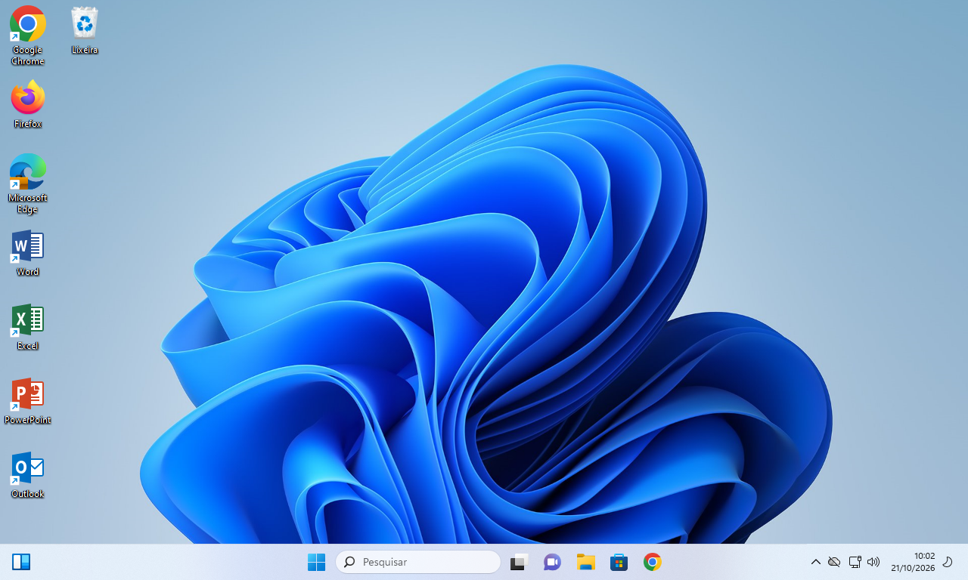

Slide 2
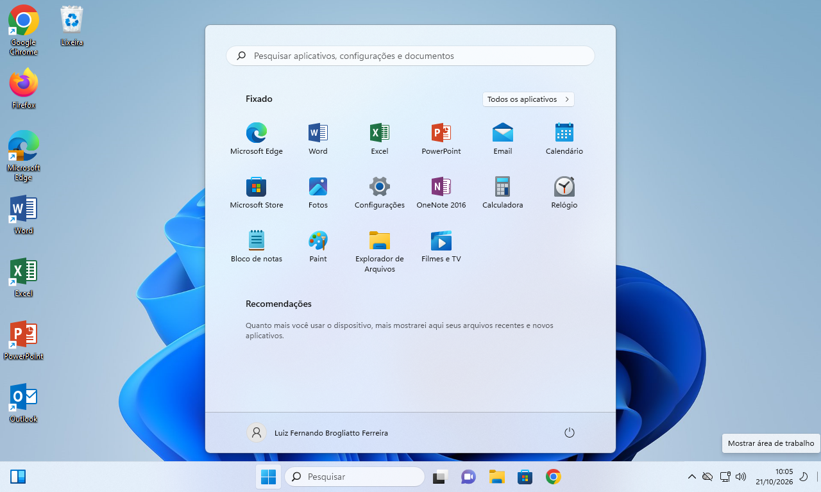

Slide 3
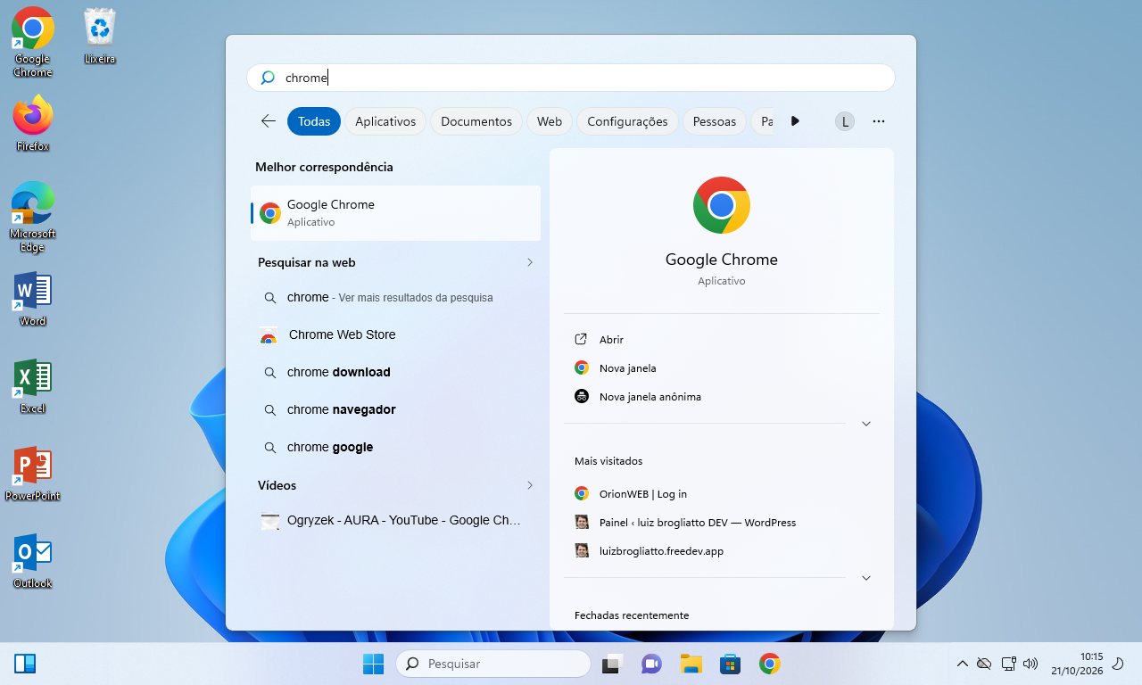

Slide 4
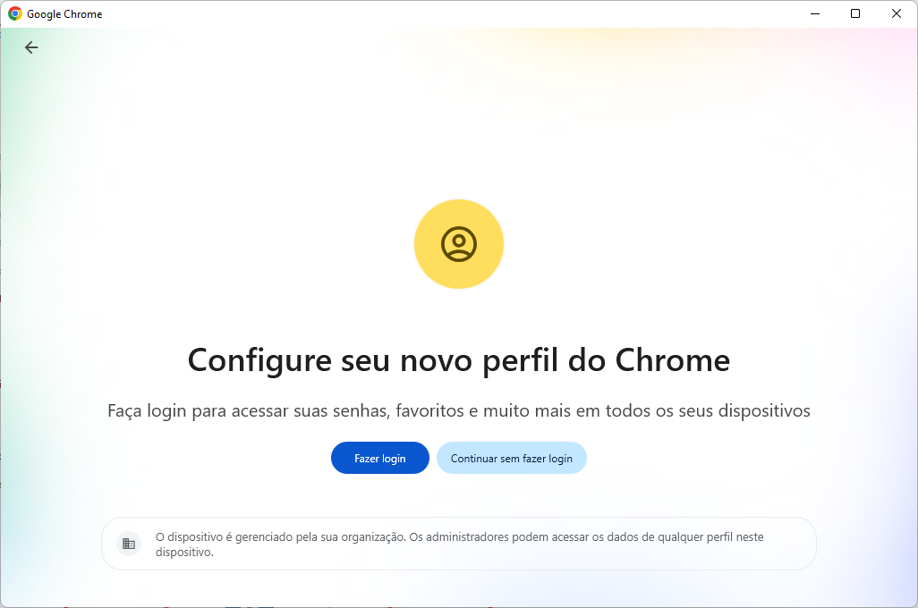

Slide 5
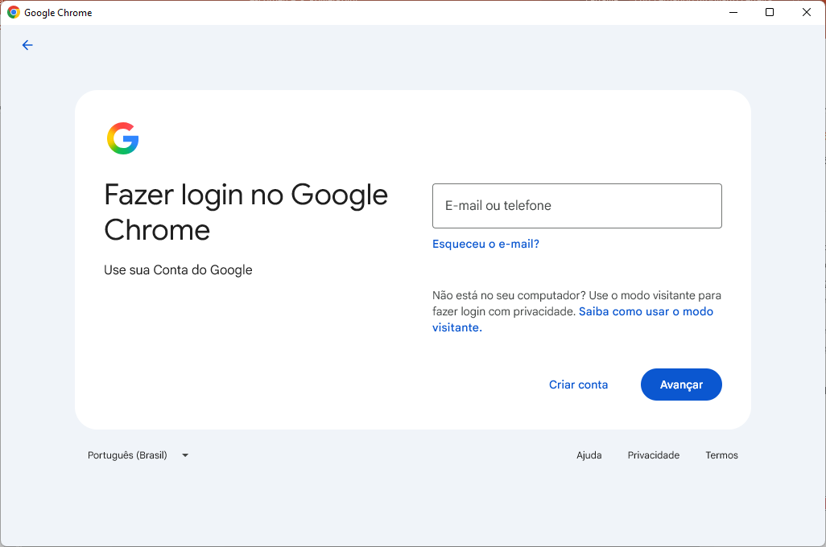

Slide 6
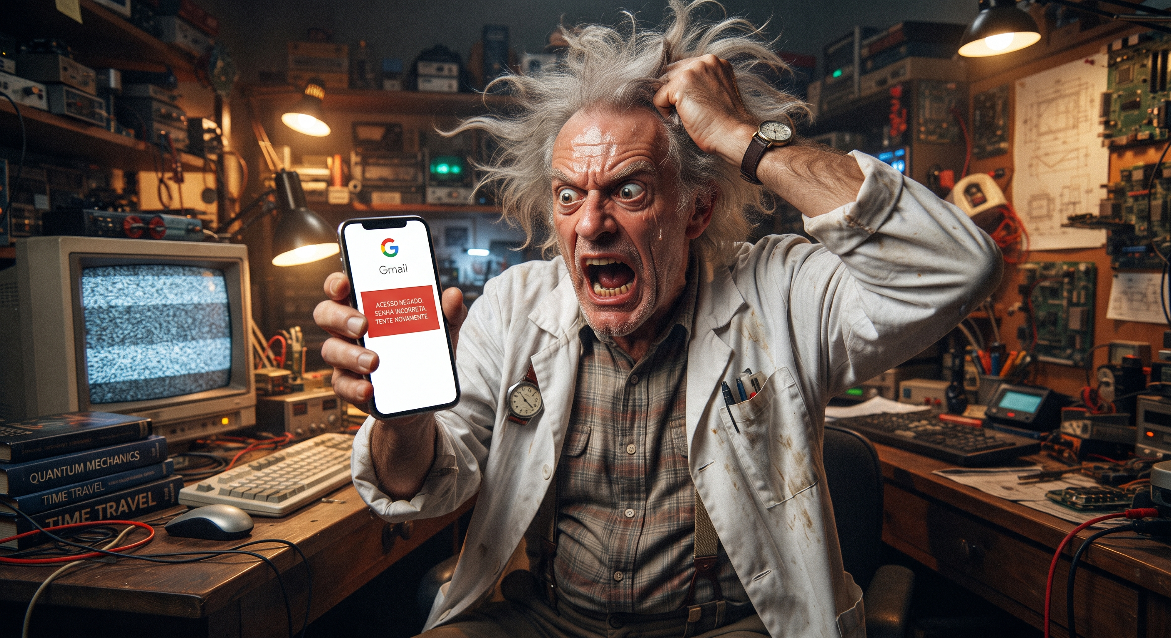
ESQUECEU O EMAIL?

Slide 7
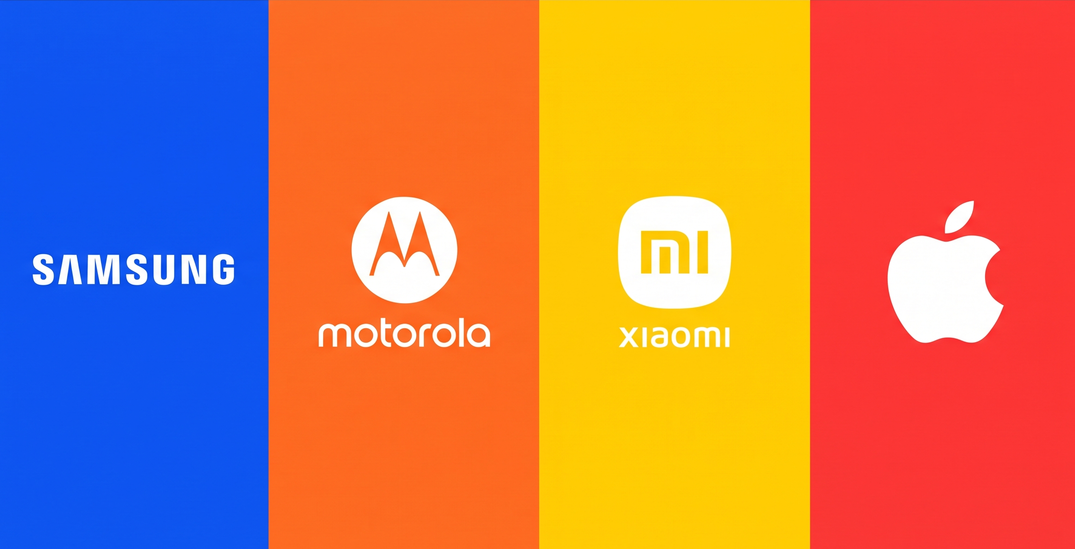
QUAL SEU CELULAR?

Slide 8

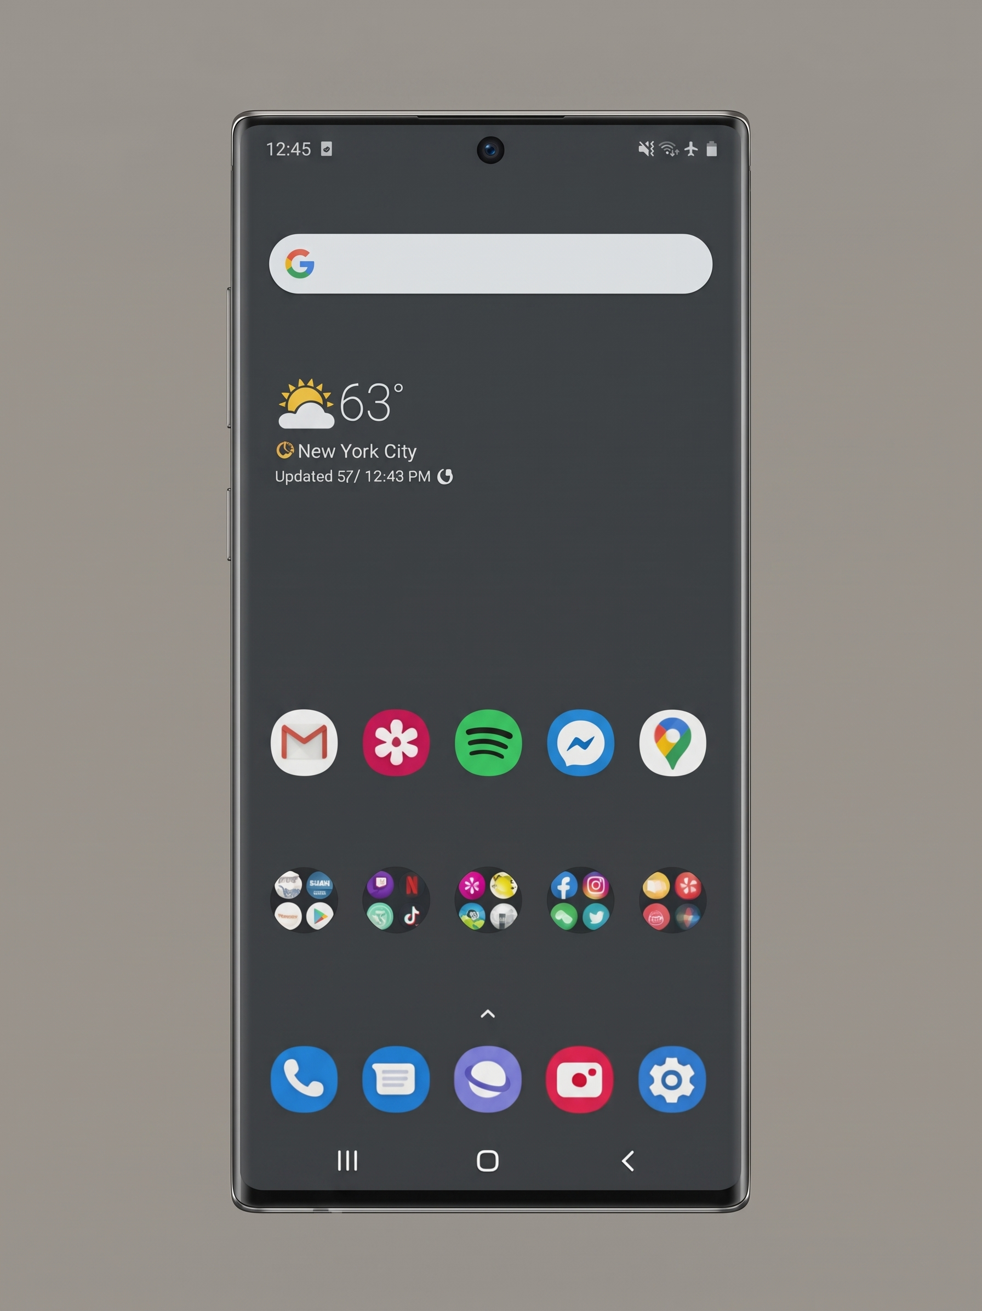
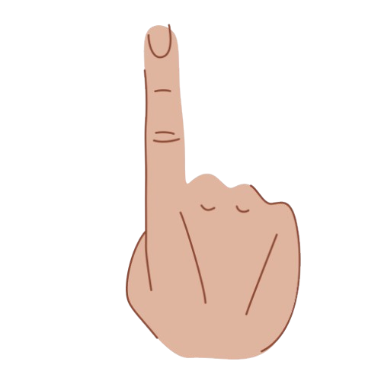
Se você está com o celular em mãos e desbloqueado
Para visualizar os e-mails do Google atualmente ativos no aparelho:
Abra o aplicativo de Configurações do seu Samsung (ícone de engrenagem).

Slide 9
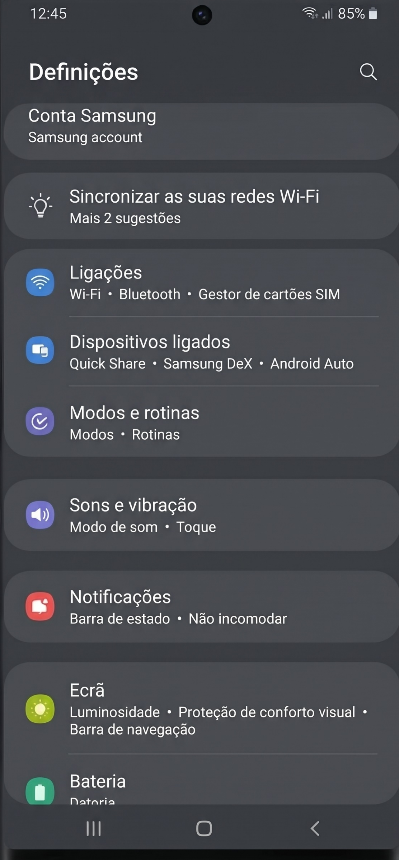
2. Role a tela para baixo e selecione Contas e backup.

Slide 10
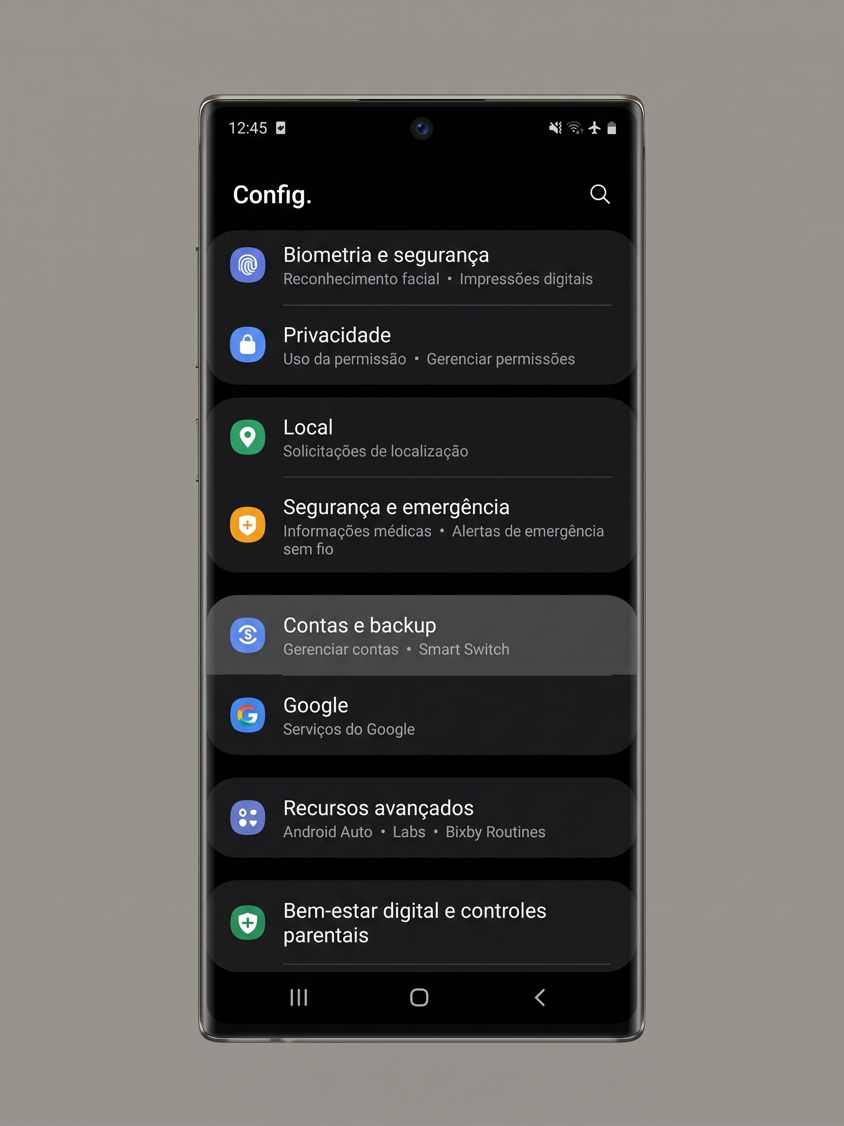
2. Role a tela para baixo e selecione Contas e backup.

Slide 11
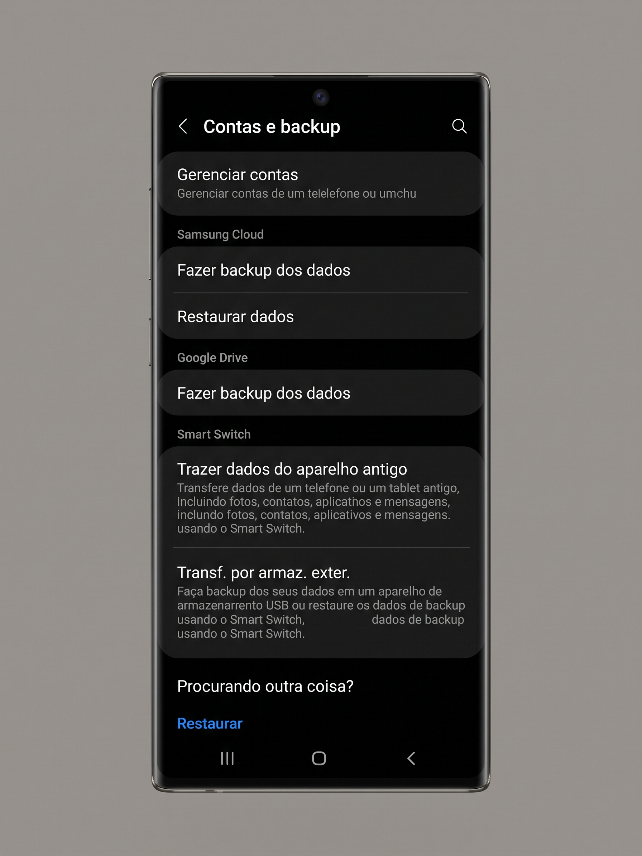
3. Toque em Gerenciar contas

Slide 12
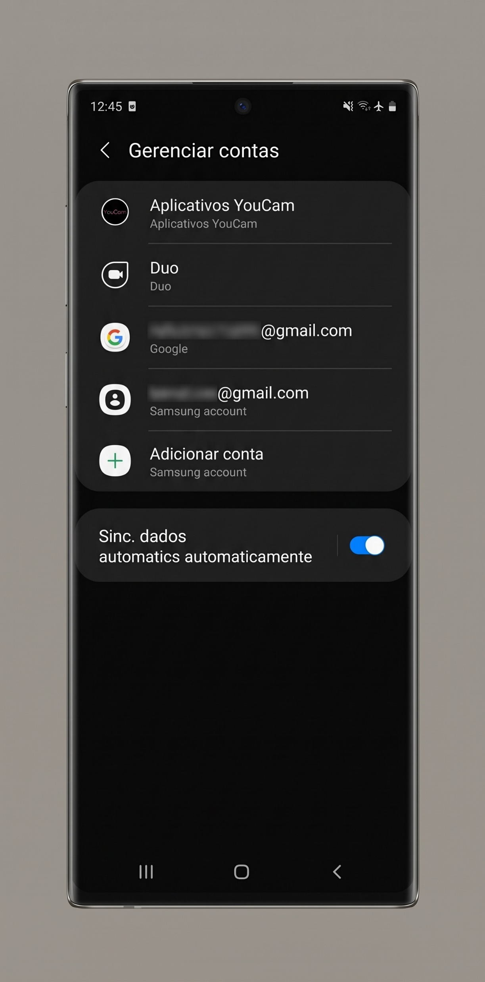
4. Você verá uma lista com todas as contas conectadas. Procure pelos endereços que terminam com @gmail.com (com o ícone colorido do Google).

Slide 13

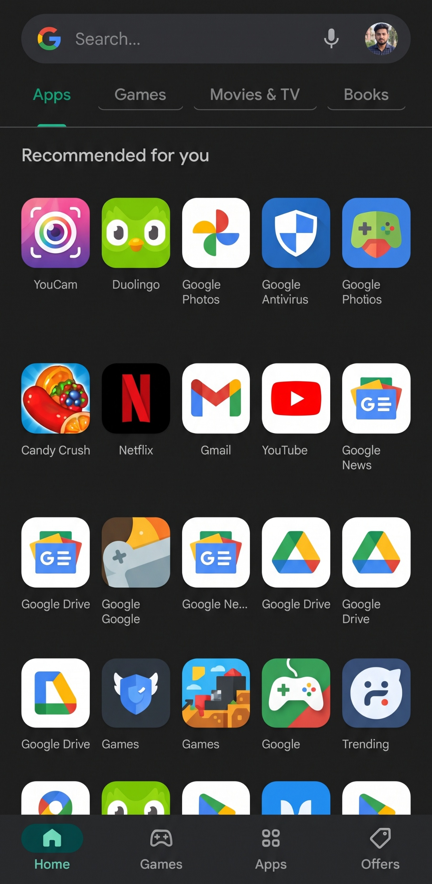
Alternativa rápida: Abra o aplicativo do Gmail ou da Play Store e toque na sua foto de perfil no canto superior direito. O e-mail principal aparecerá logo abaixo do seu nome

Slide 14

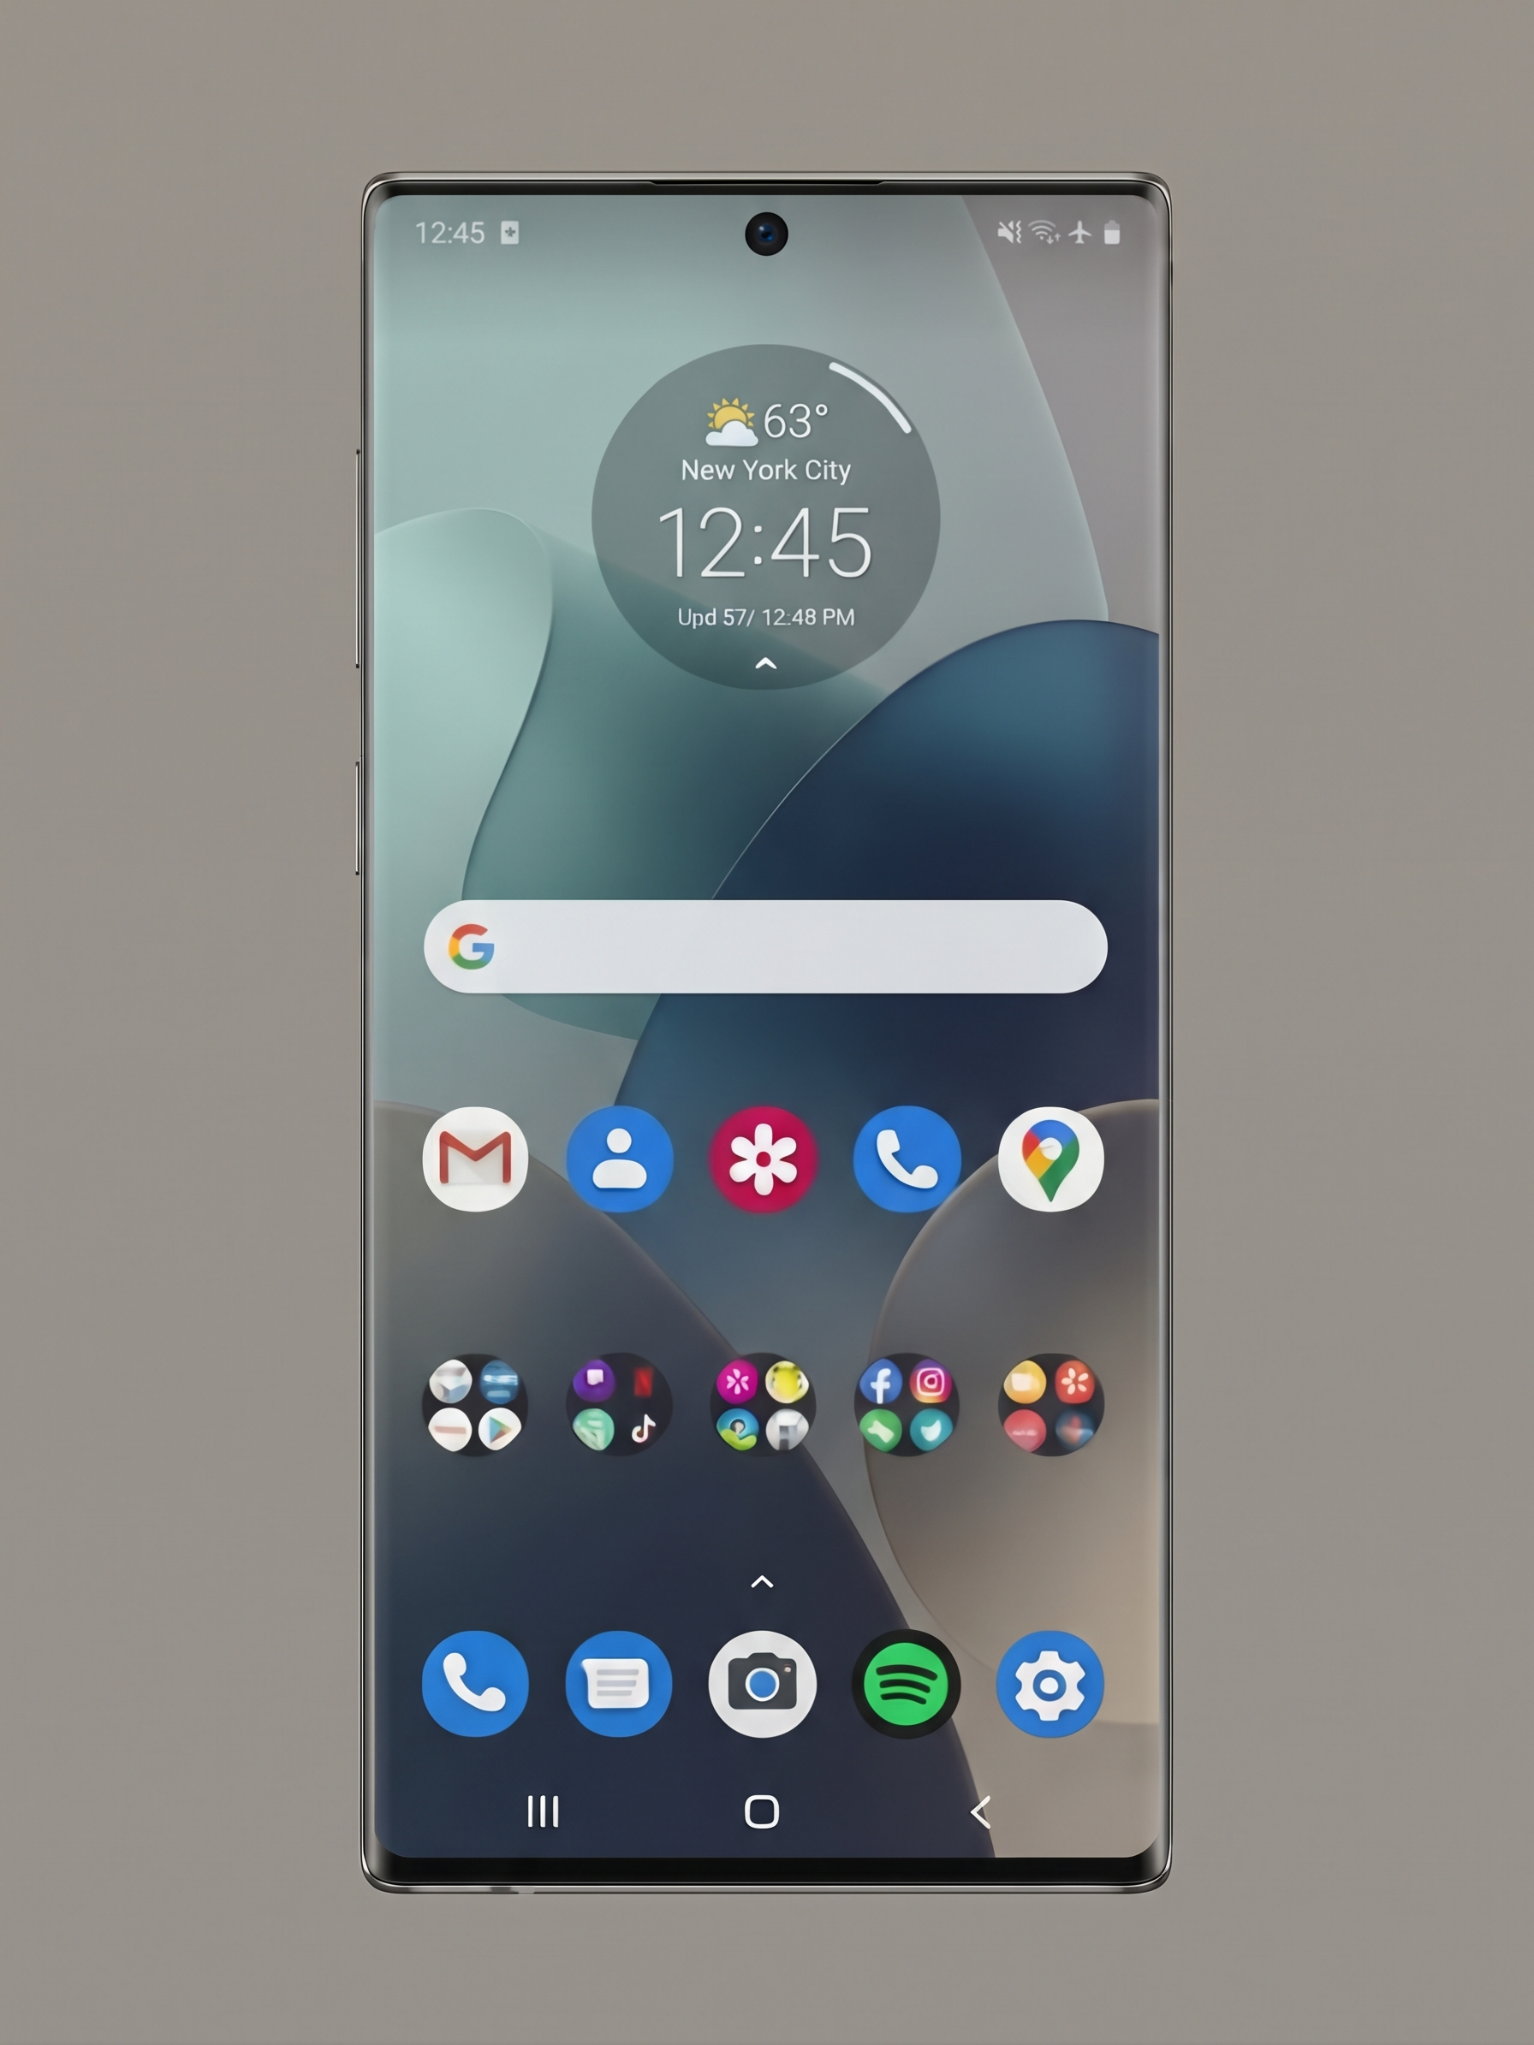
Como encontrar o Gmail no celular• Pelo menu de Configurações:
1. Deslize a tela para cima e abra Configurar (Configurações)

Slide 15
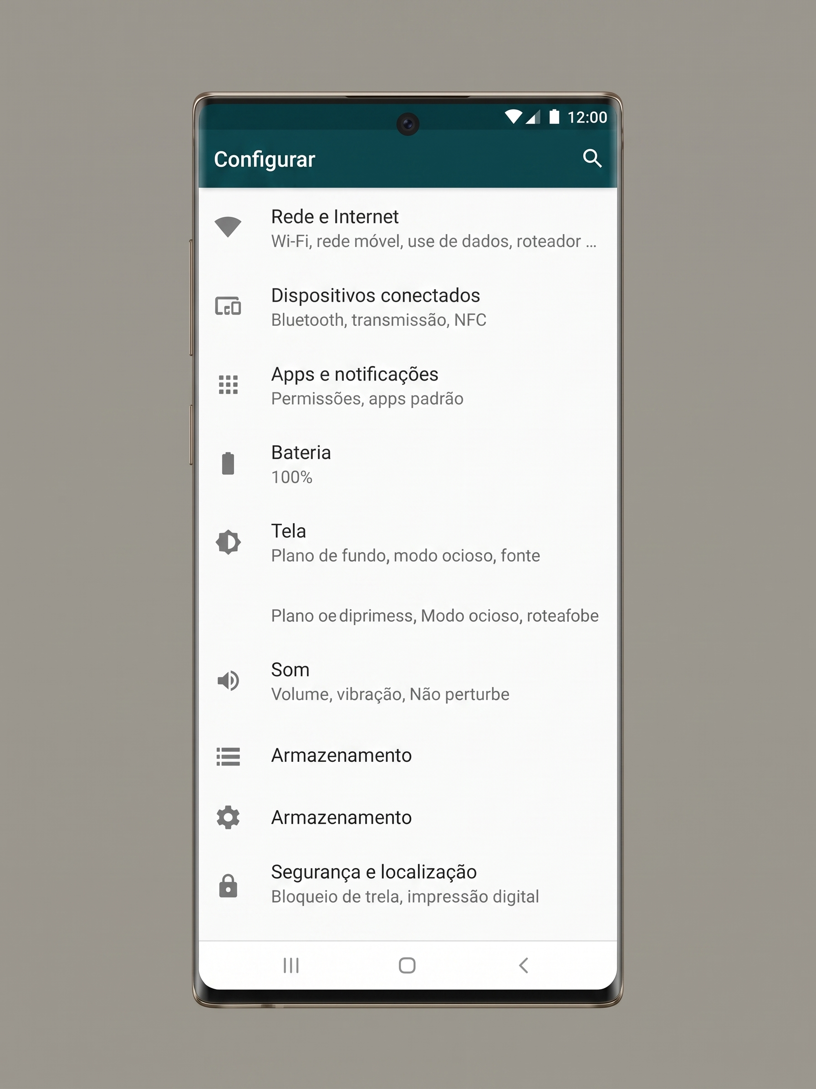
2. Role e toque em
Senhas e contas ou
Contas.

Slide 16
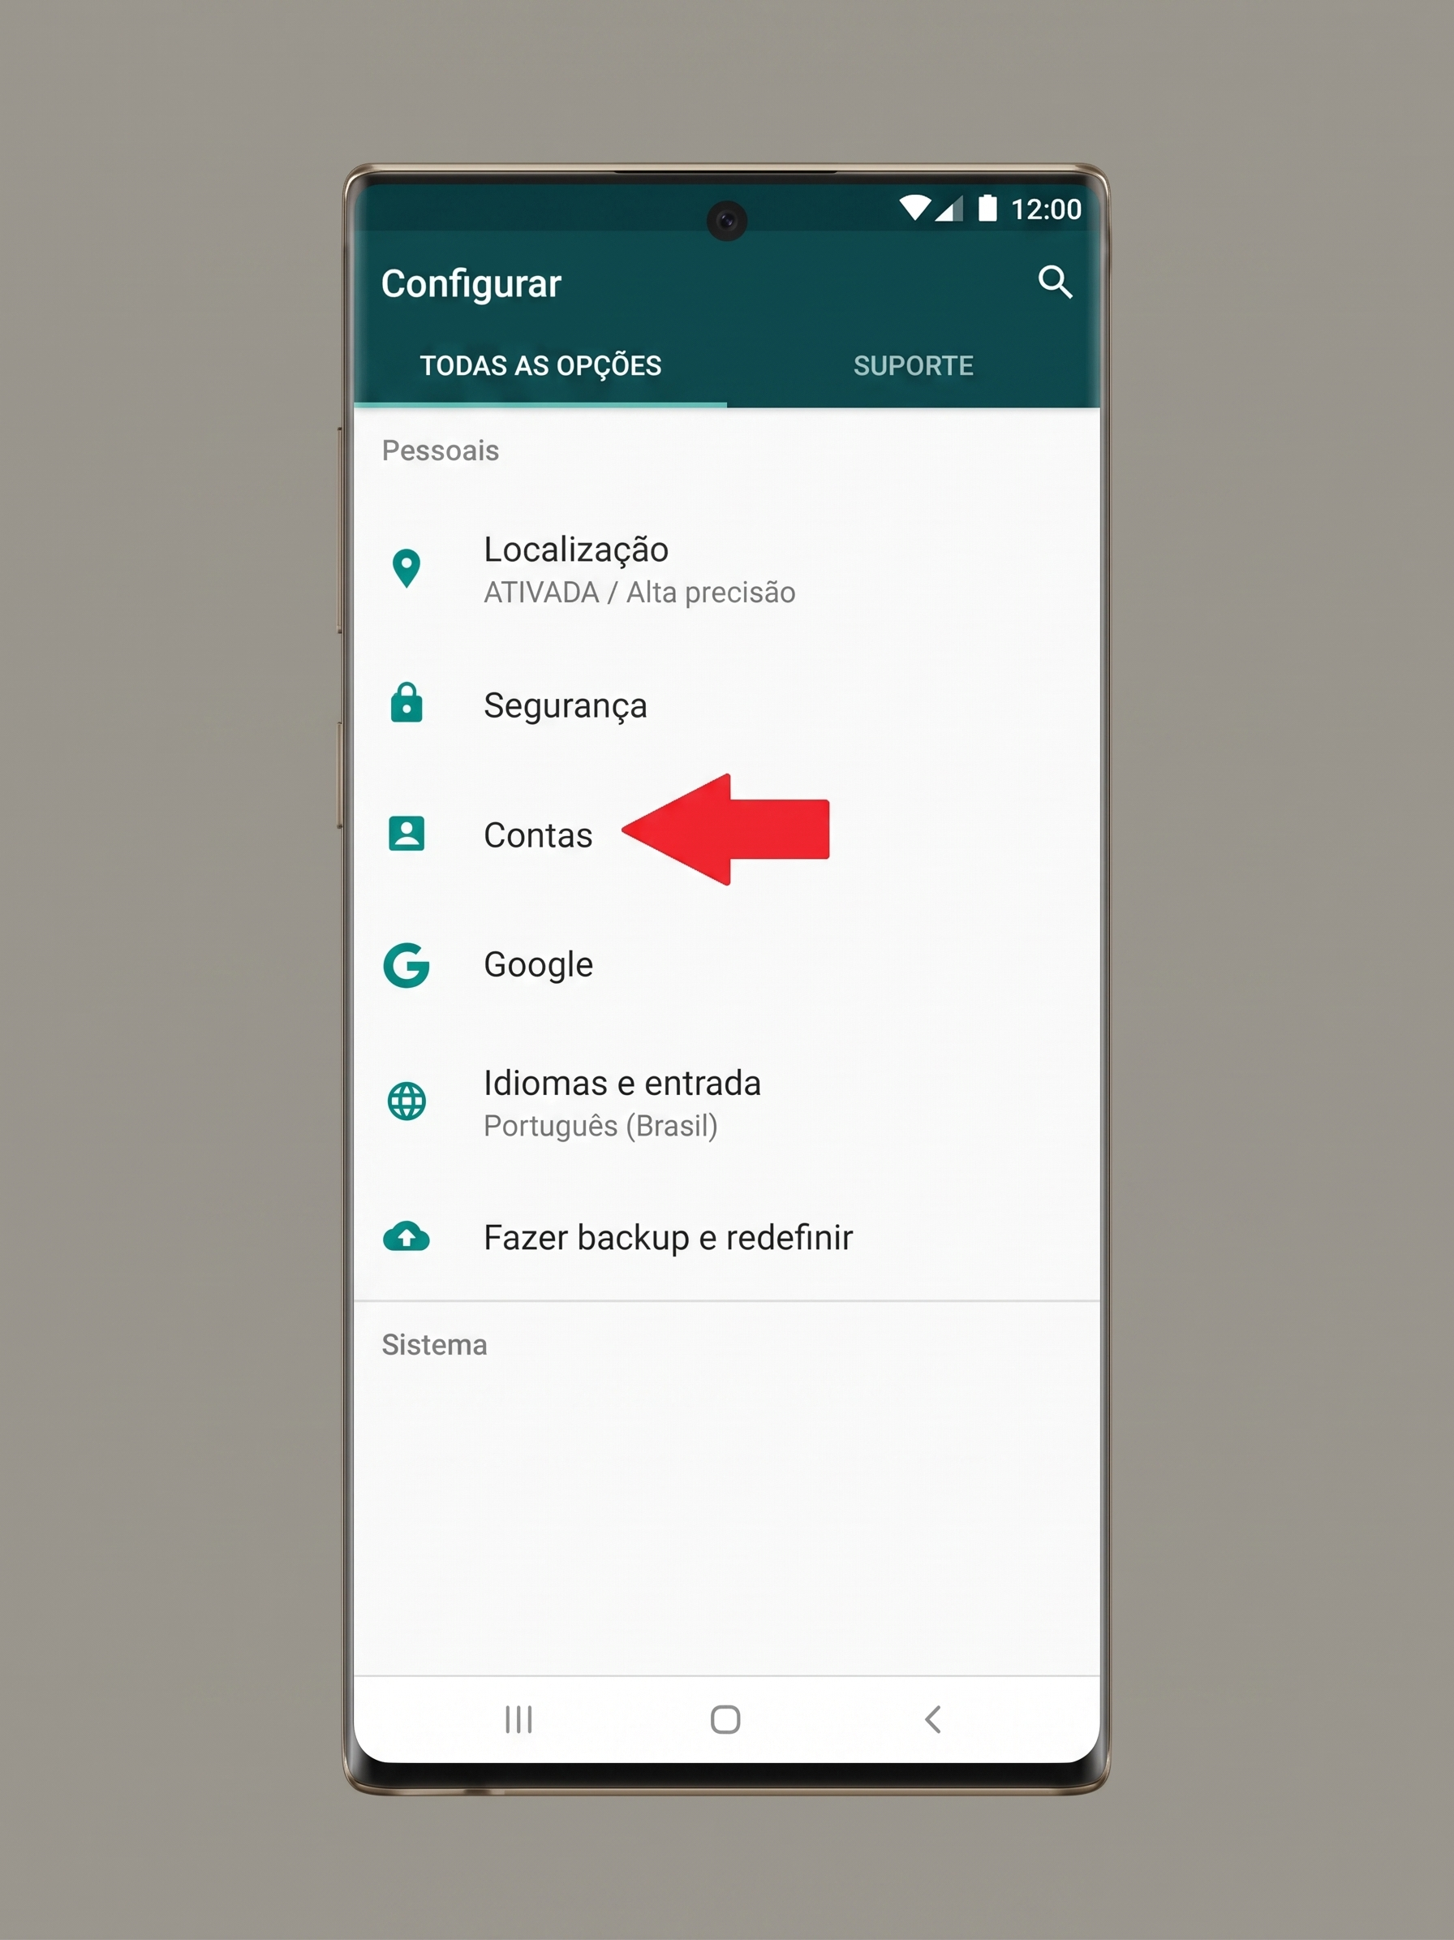
2. Role e toque em
Senhas e contas ou
Contas.

Slide 17
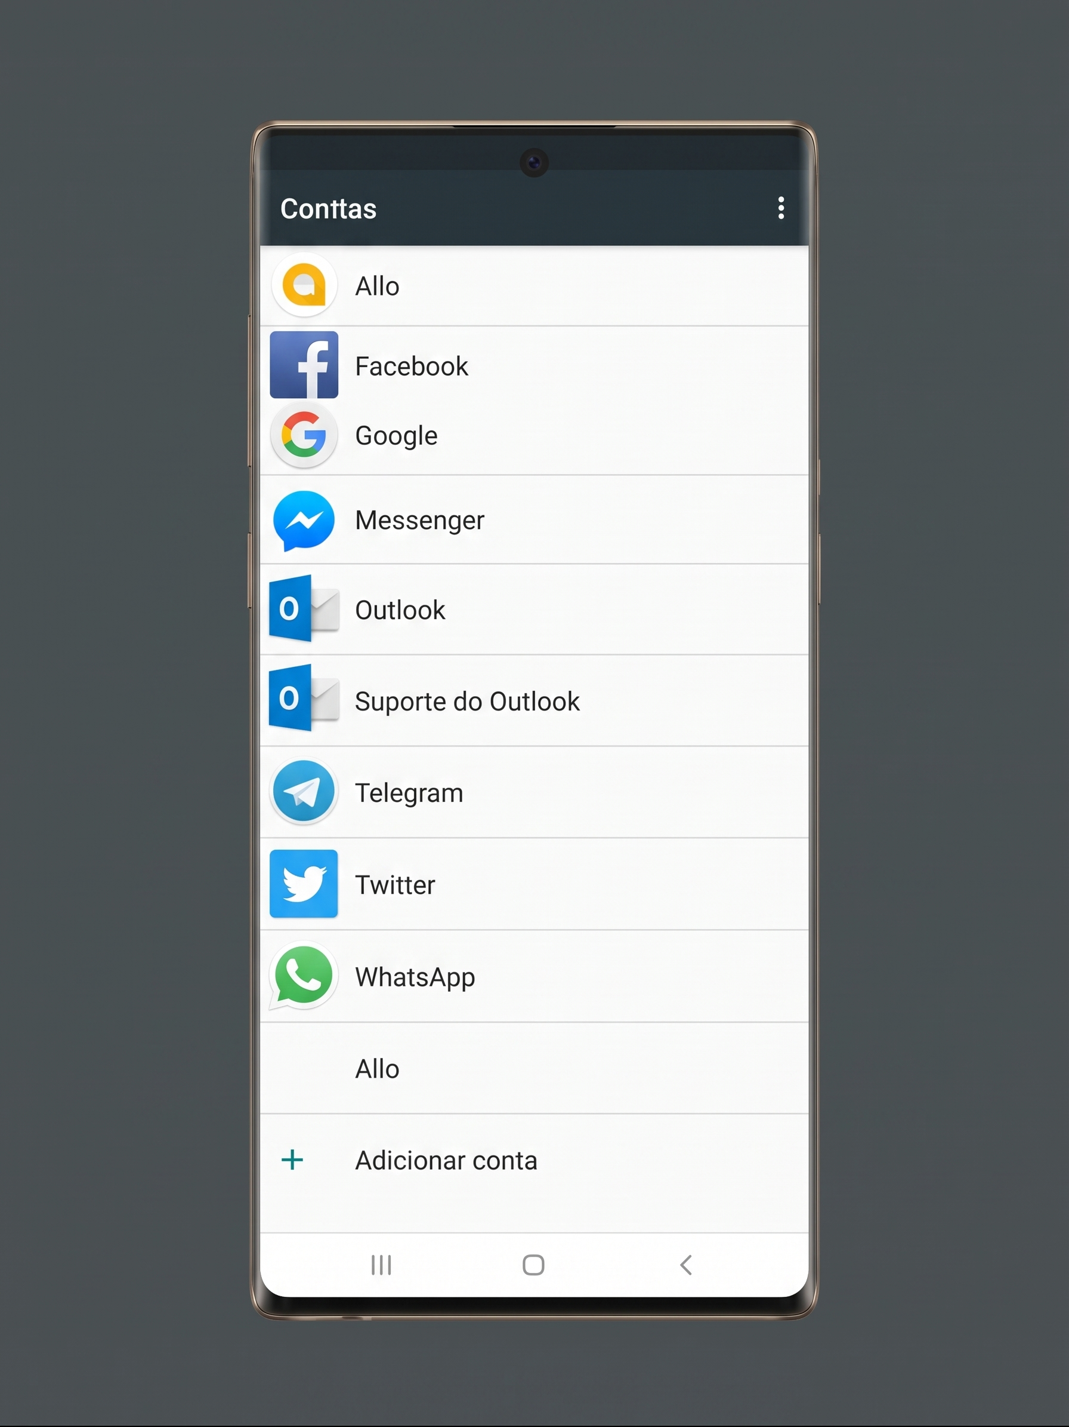
3. Toque em Google para ver a lista de contas vinculadas ao aparelho

Slide 18
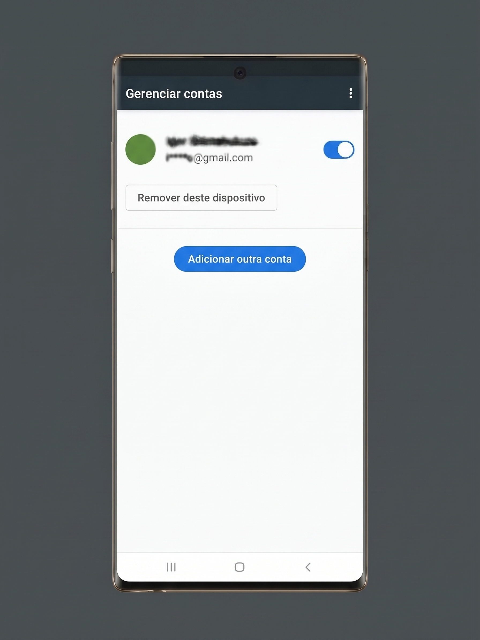
3. Toque em Google para ver a lista de contas vinculadas ao aparelho

Slide 19
Alternativa rápida: Abra o aplicativo do Gmail ou da Play Store e toque na sua foto de perfil no canto superior direito. O e-mail principal aparecerá logo abaixo do seu nome

Slide 20

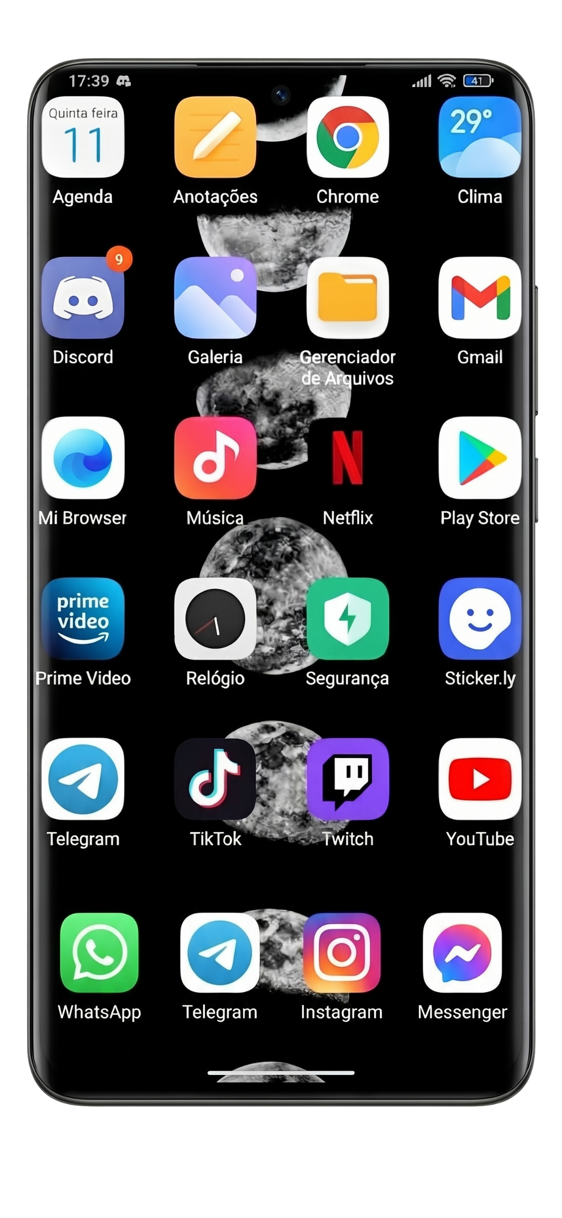
⚙️ Método Principal: Pelas Configurações do Sistema
1. Abra o aplicativo Configurações do seu Xiaomi.

Slide 21
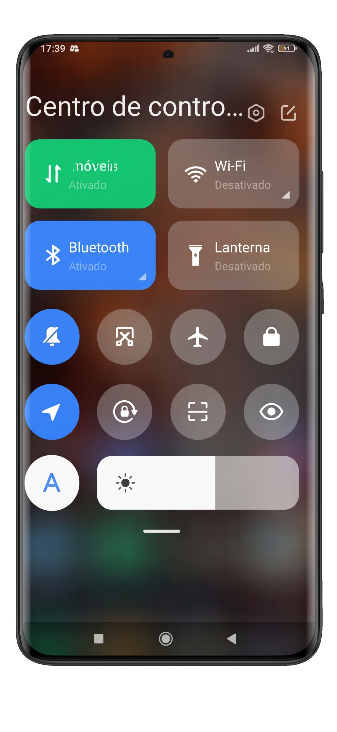
⚙️ Método Principal: Pelas Configurações do Sistema
1. Abra o aplicativo Configurações do seu Xiaomi.

Slide 22
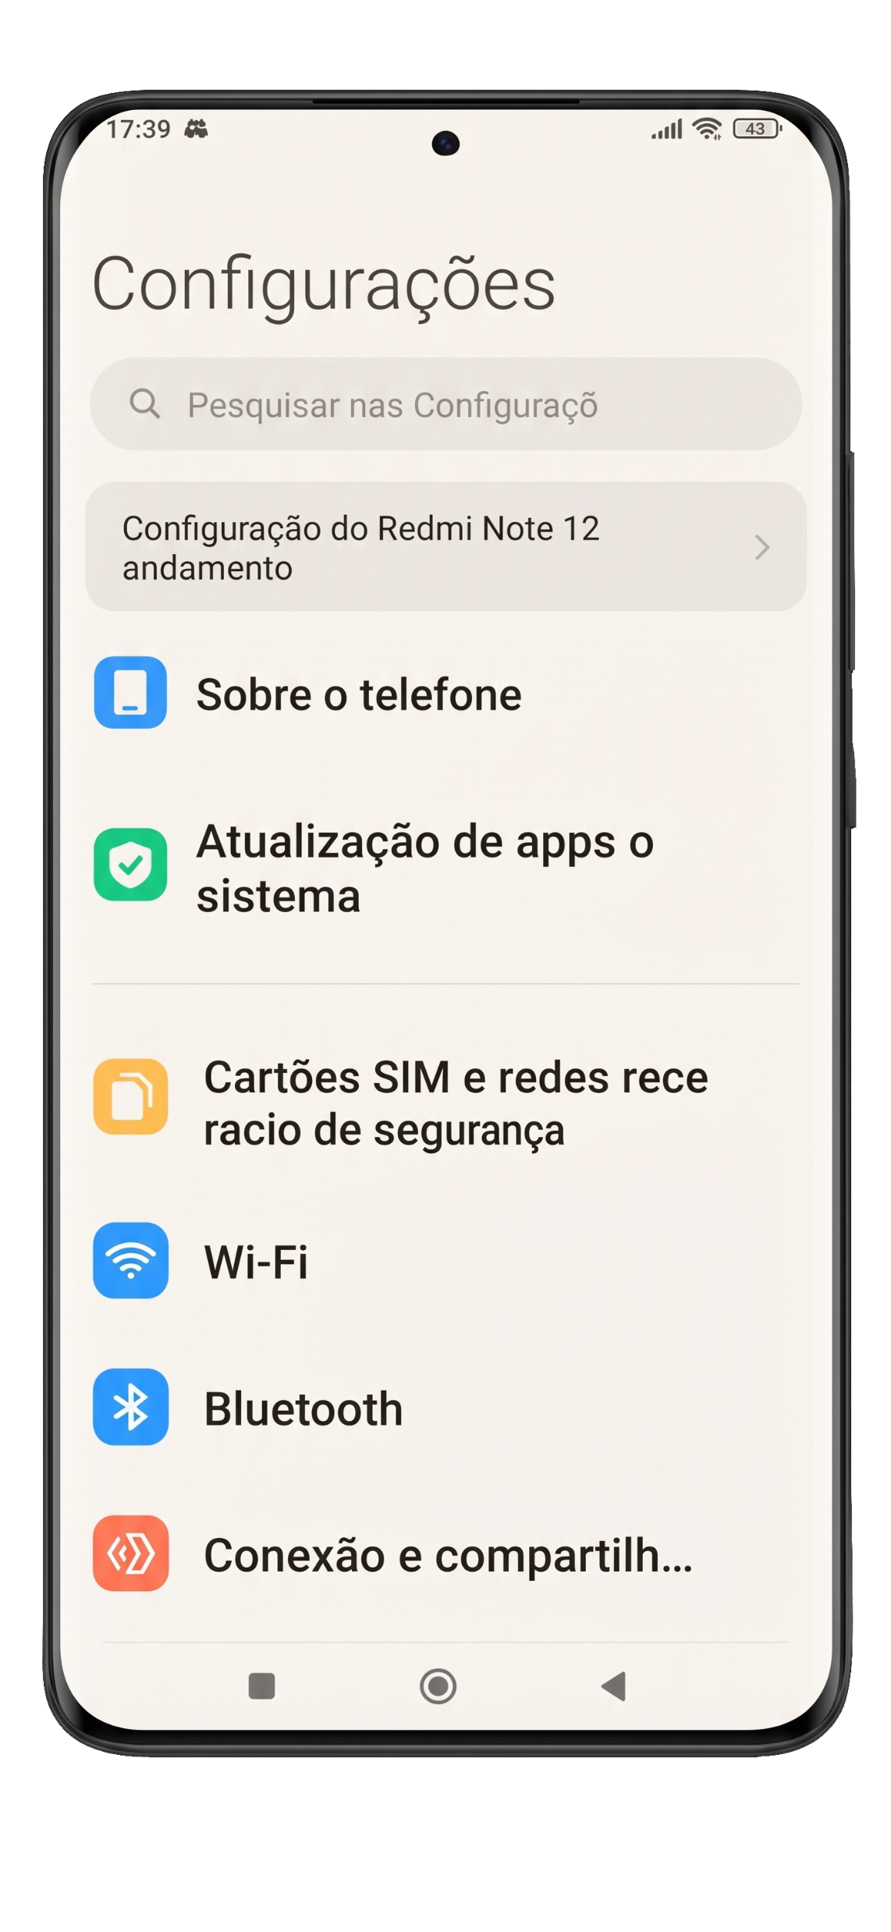
2. Role a tela para baixo até encontrar a opção Google (ou Contas e Sincronização / Contas).

Slide 23
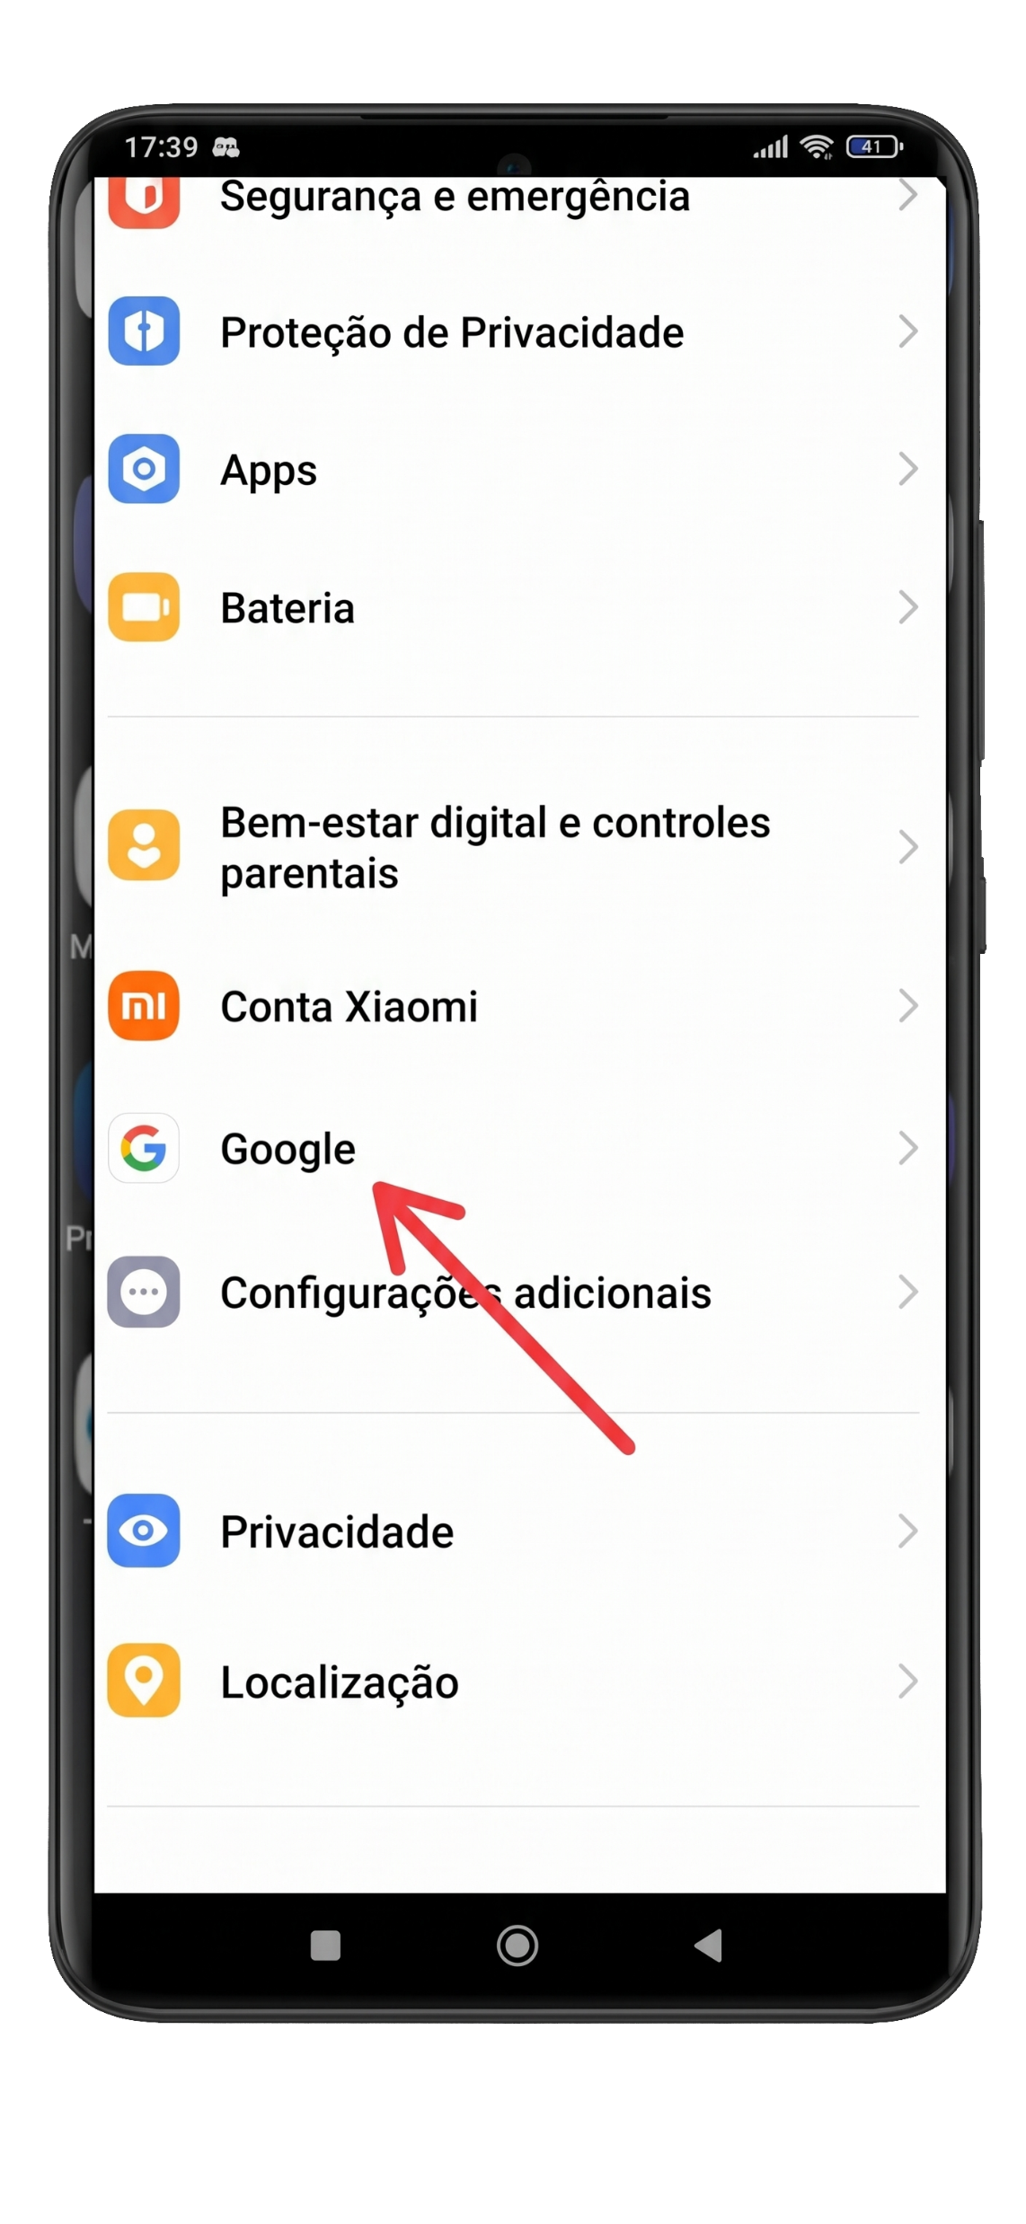
2. Role a tela para baixo até encontrar a opção Google (ou Contas e Sincronização / Contas).

Slide 24
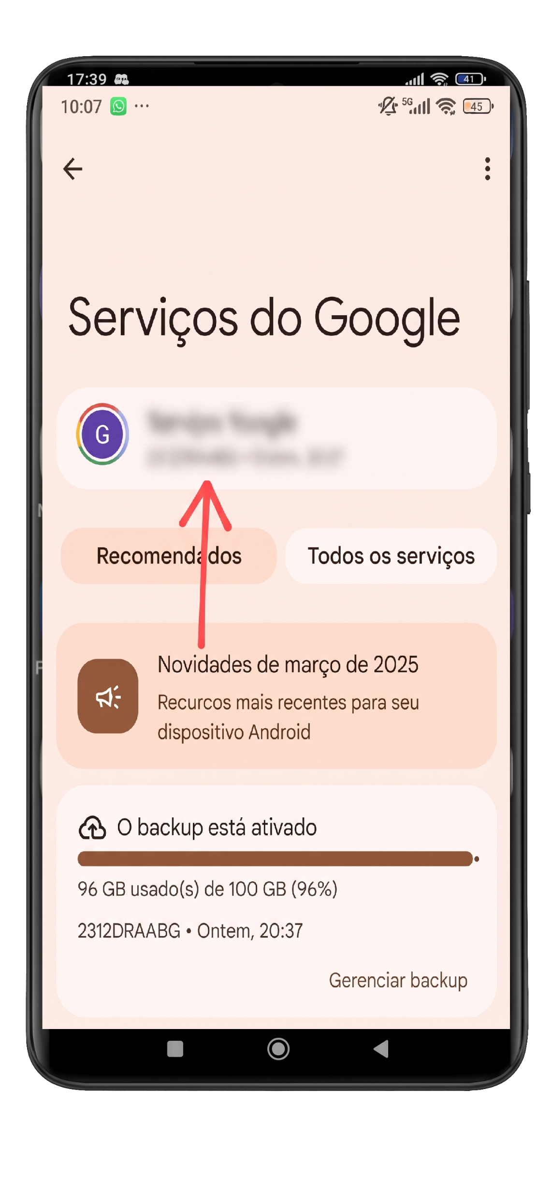
3. O endereço de e-mail cadastrado aparecerá logo no topo da tela, abaixo do seu nome e da sua foto de perfil.

Slide 25
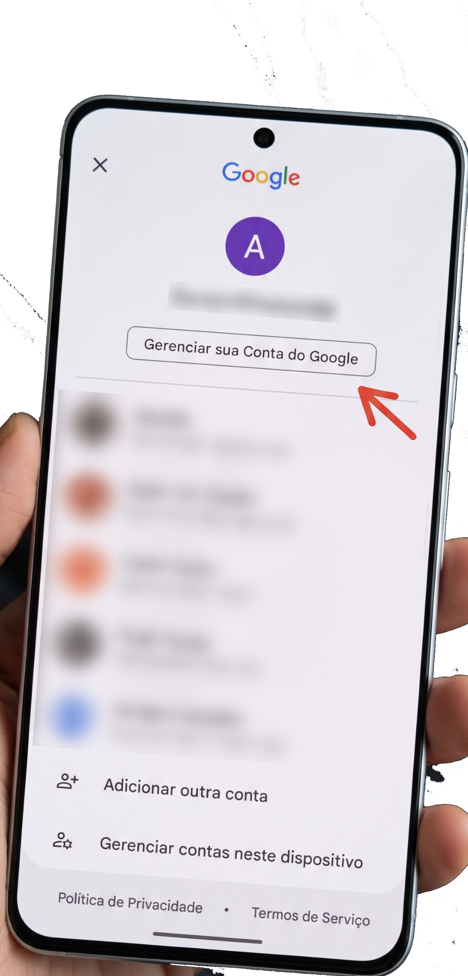
3. O endereço de e-mail cadastrado aparecerá logo no topo da tela, abaixo do seu nome e da sua foto de perfil.

Slide 26
Alternativa rápida: Abra o aplicativo do Gmail ou da Play Store e toque na sua foto de perfil no canto superior direito. O e-mail principal aparecerá logo abaixo do seu nome

Slide 27
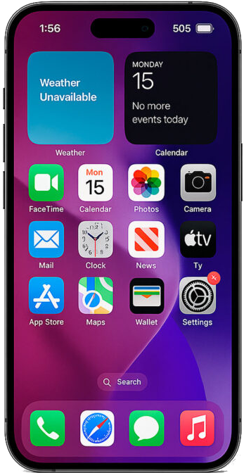

como encontrar contas do Google nos Ajustes
Em Contatos ou Mail:
1. Abra Ajustes

Slide 28
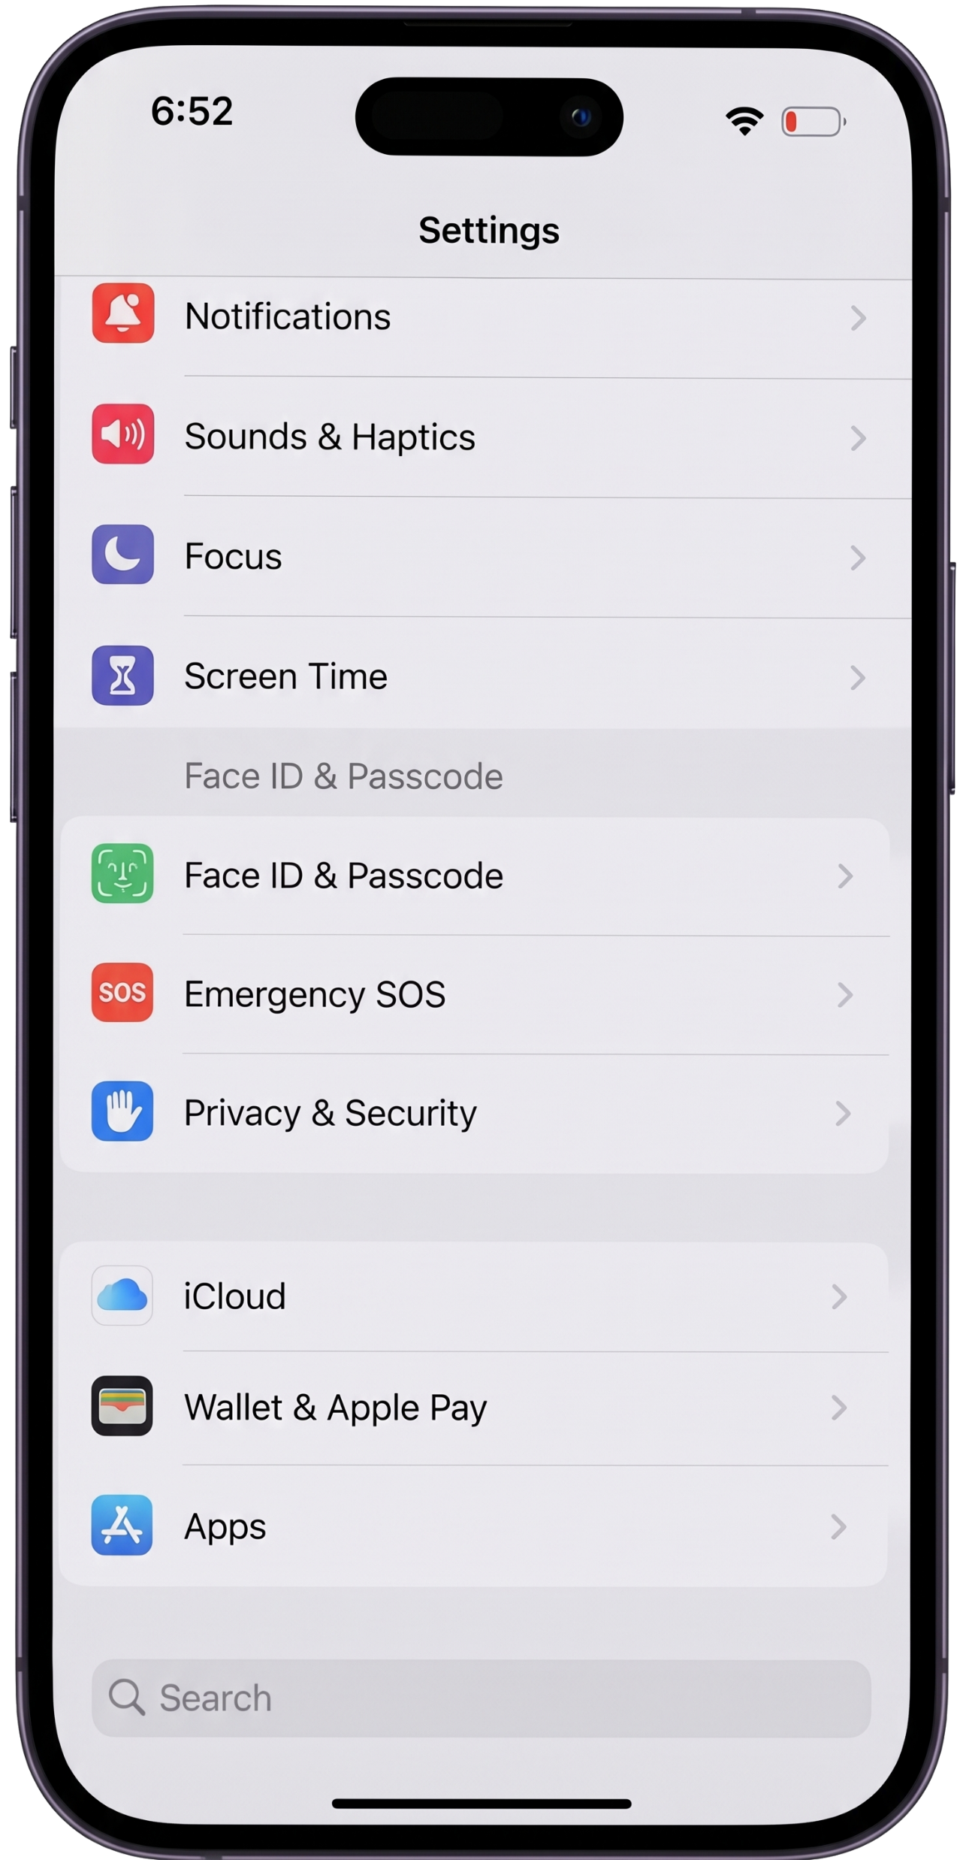

2. toque em apps

Slide 29
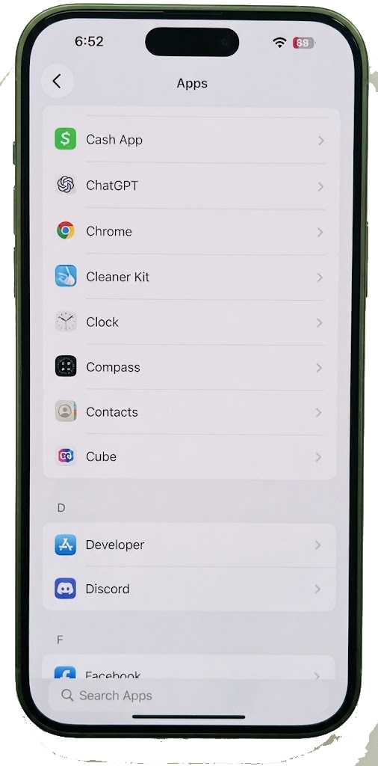
3. toque em Contatos

Slide 30
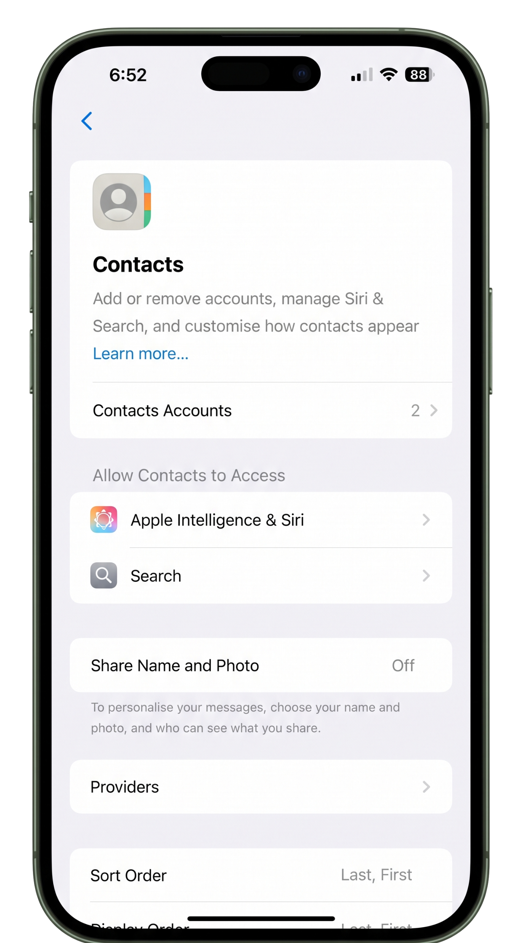
4. toque em Contatos e contas

Slide 31
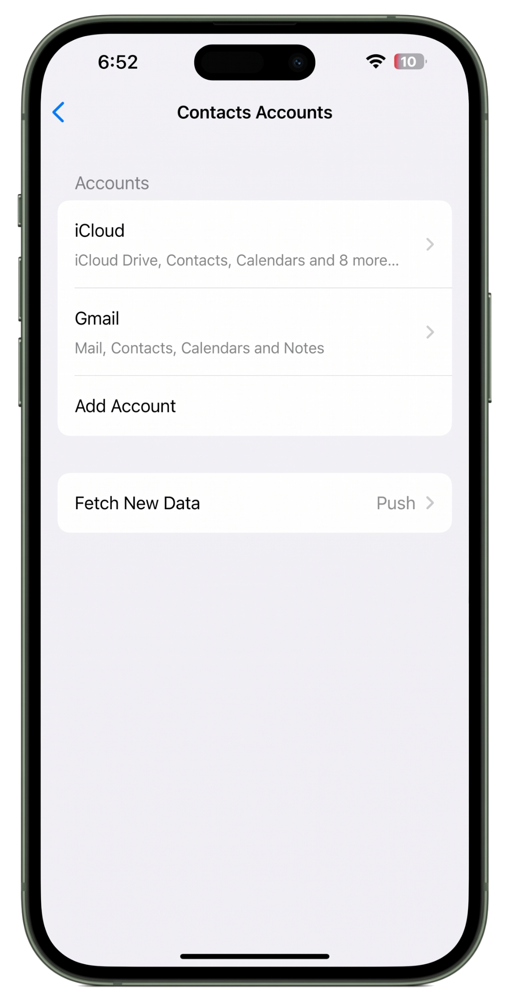
5. toque em Gmail

Slide 32
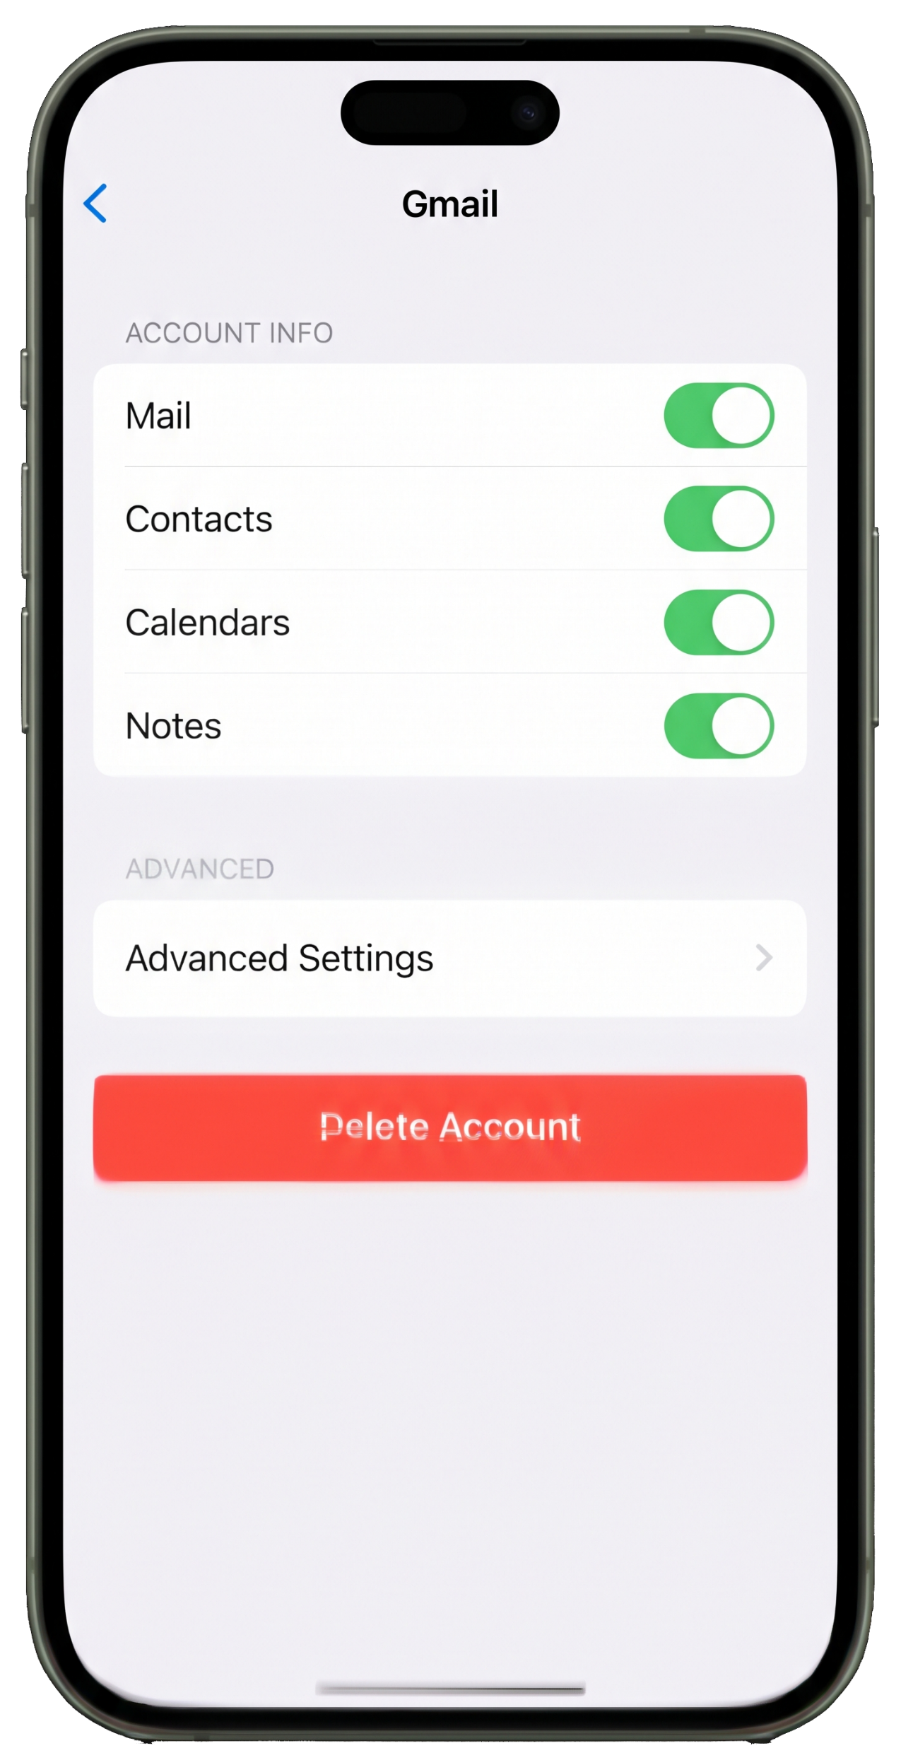
6. Ajustes da conta

Slide 33
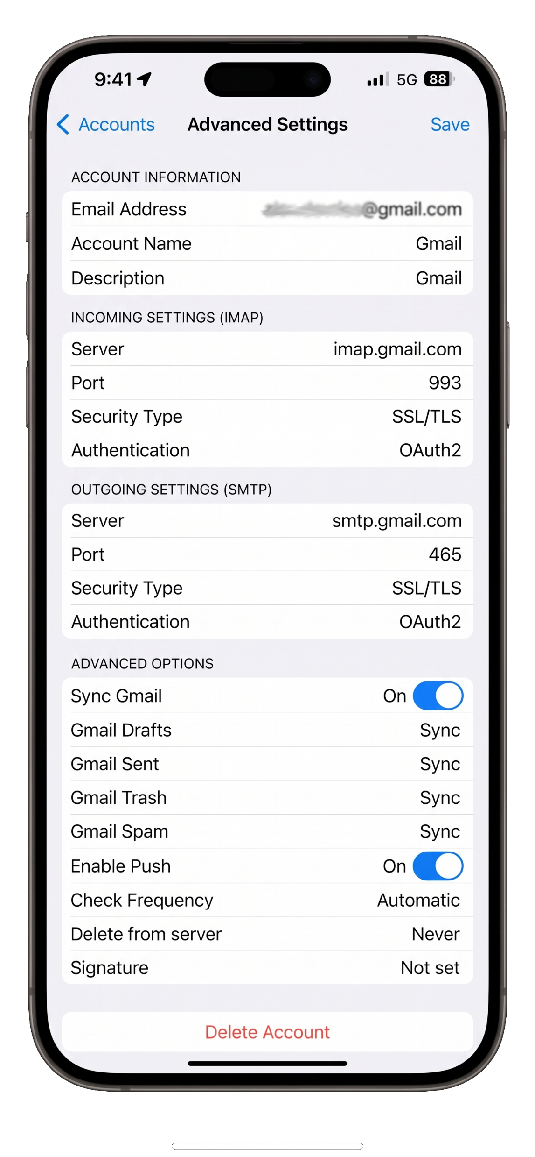
7. Agora a conta google esta na tela

Slide 34
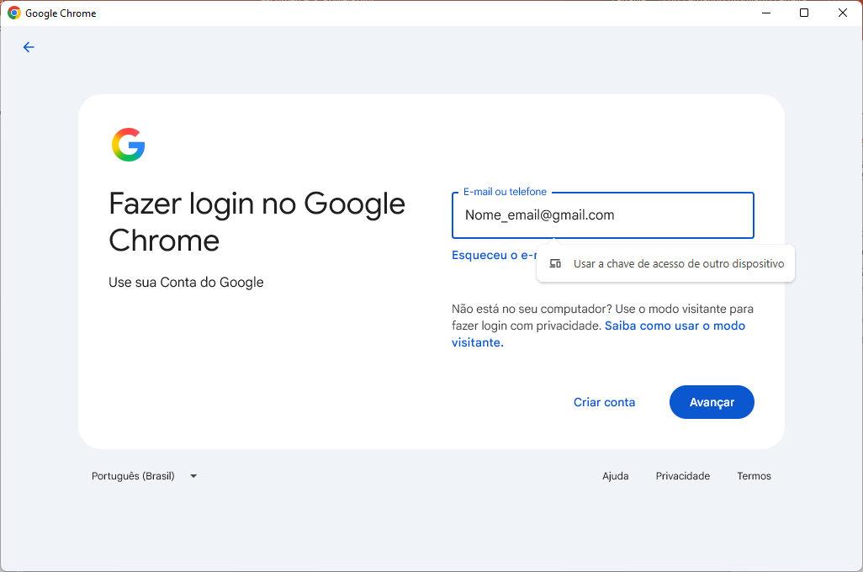

Slide 35


Slide 36
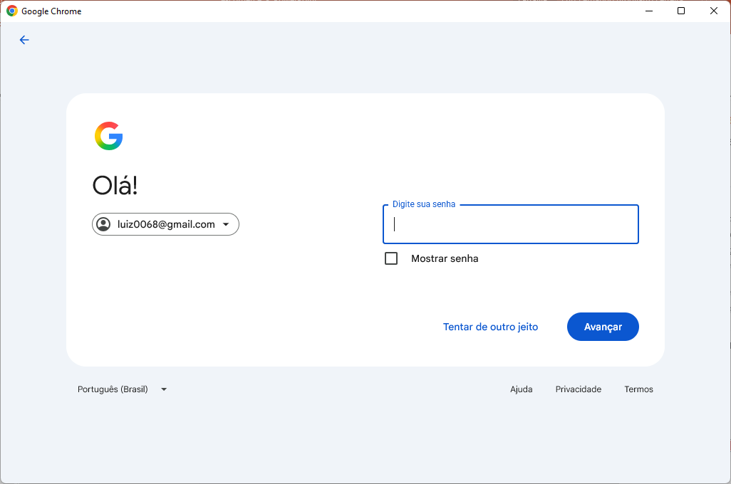
NomeEmail

Slide 37
ESQUECEU A SENHA?

Slide 38
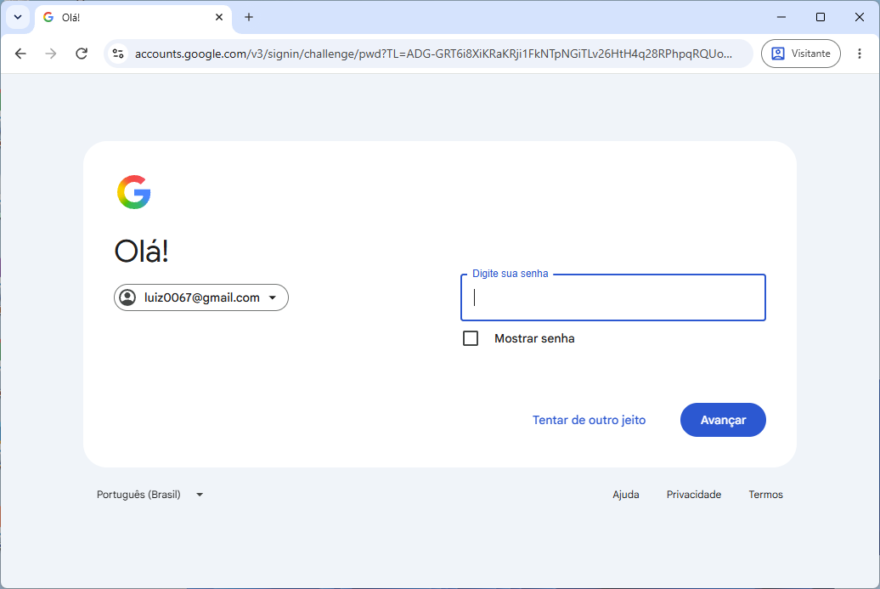
NomeEmail

Slide 39
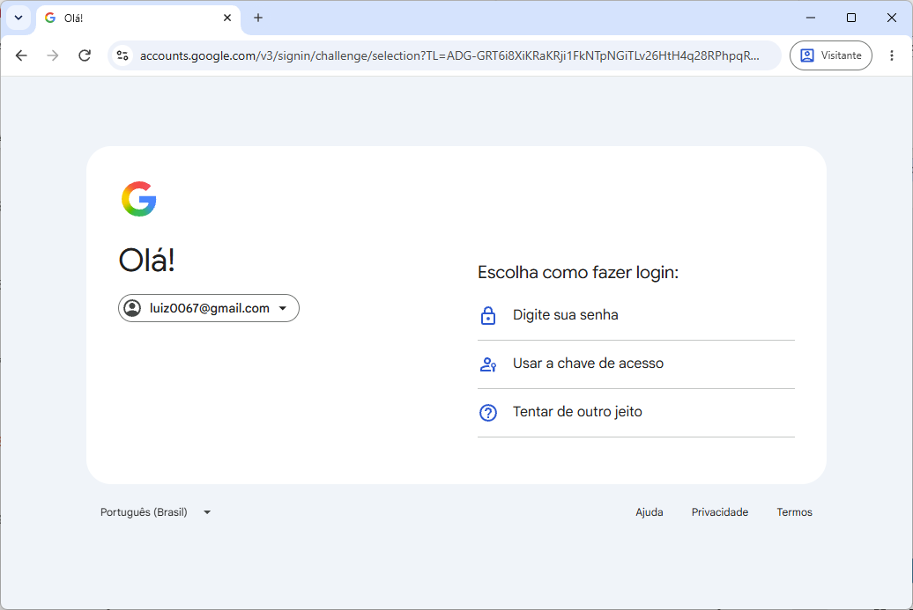
NomeEmail

Slide 40
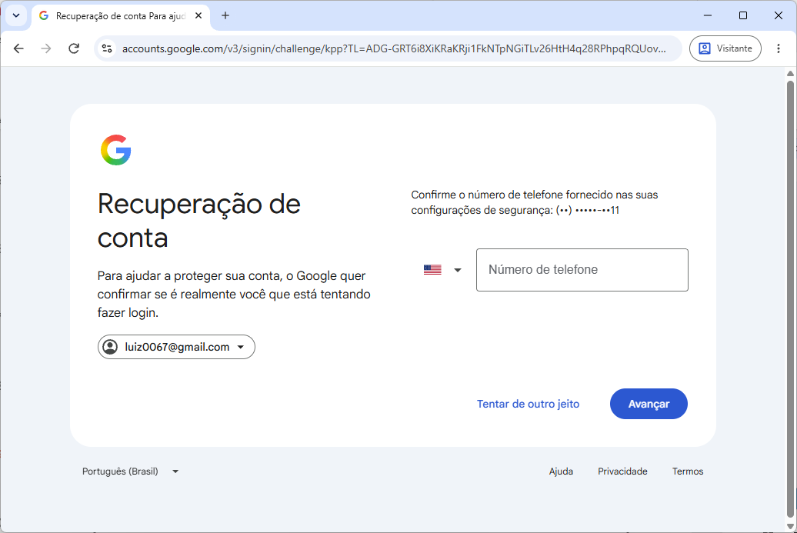
NomeEmail

Slide 41
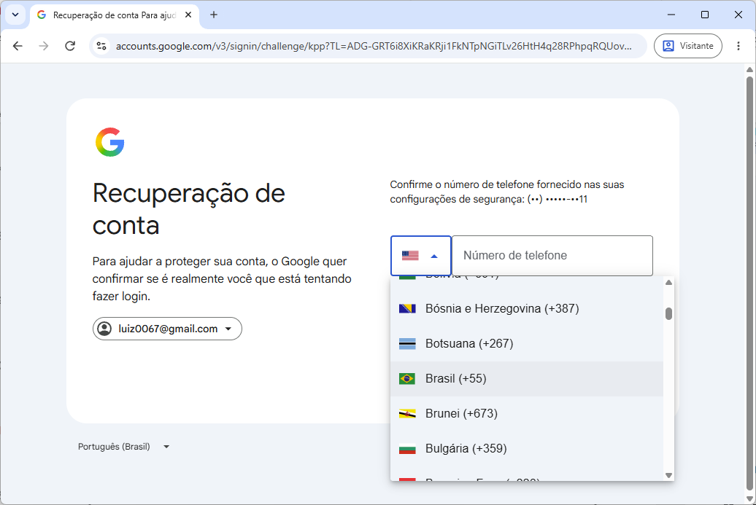
NomeEmail

Slide 42
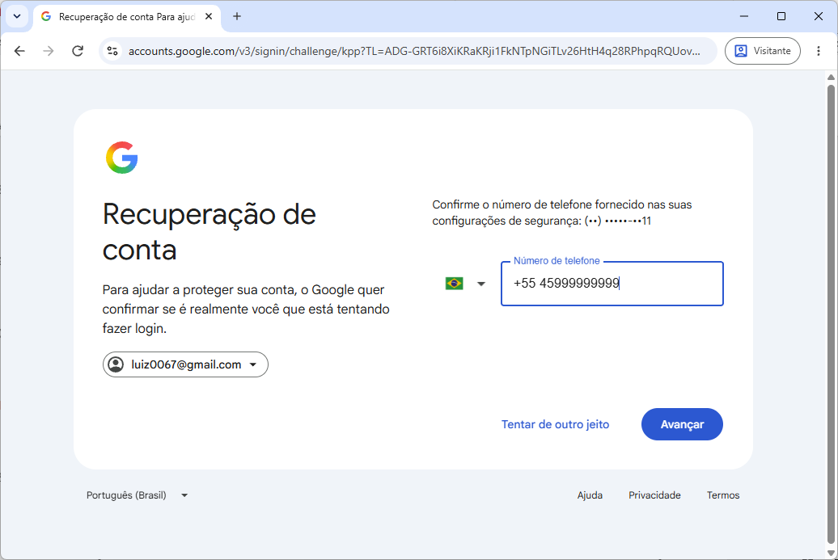
NomeEmail

Slide 43
NomeEmail

Slide 44
NomeEmail

Slide 45
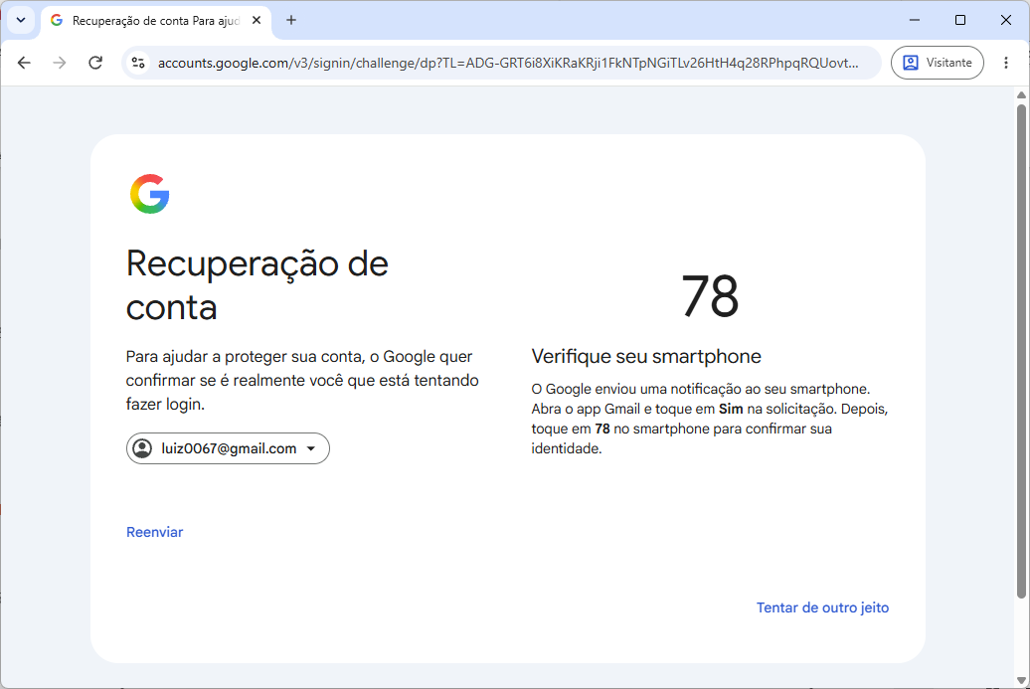
NomeEmail

Slide 46
NomeEmail

Slide 47
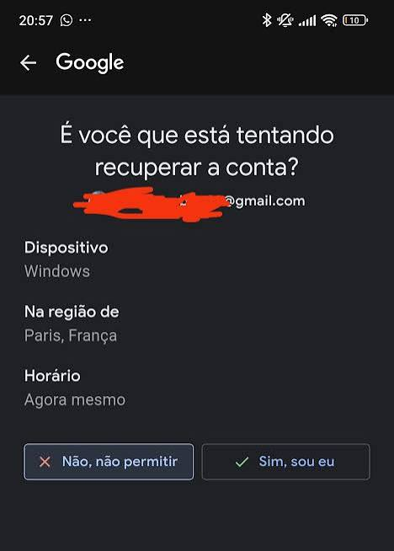

Slide 48
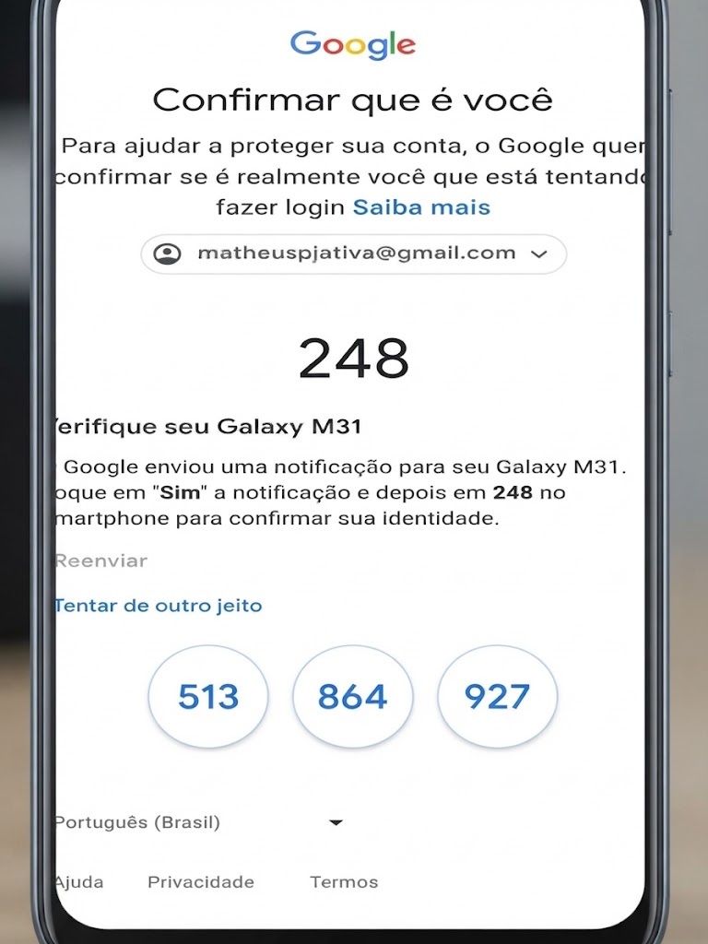
78

Slide 49
COMO TROCAR A SENHA?

Slide 55
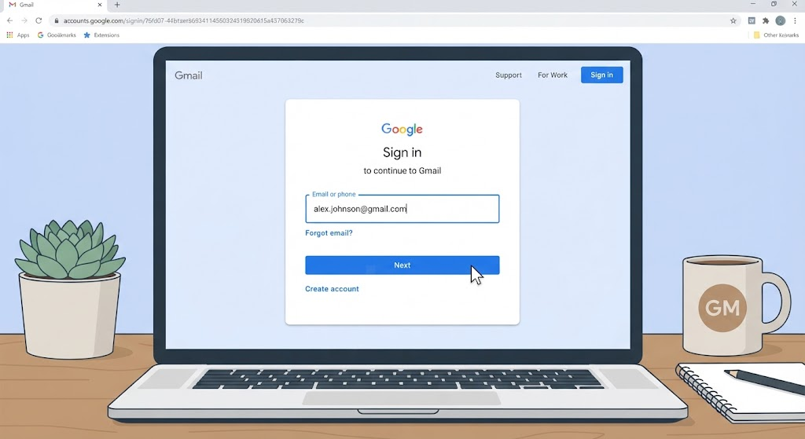

Slide 56
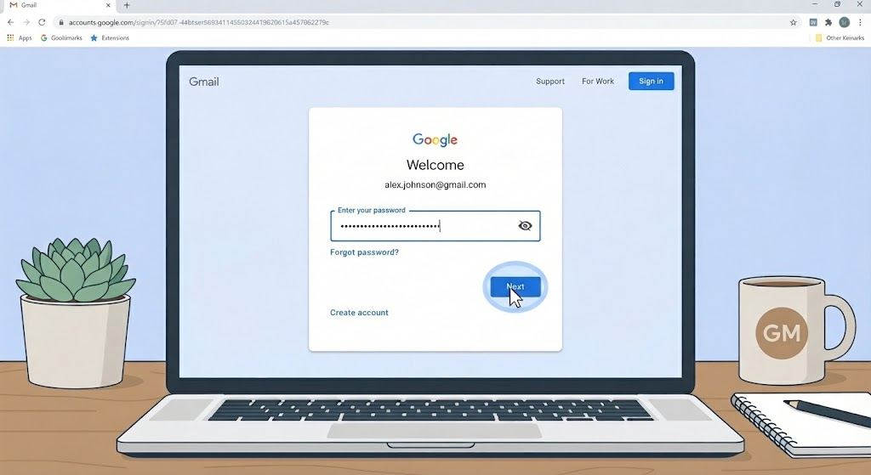

Slide 57
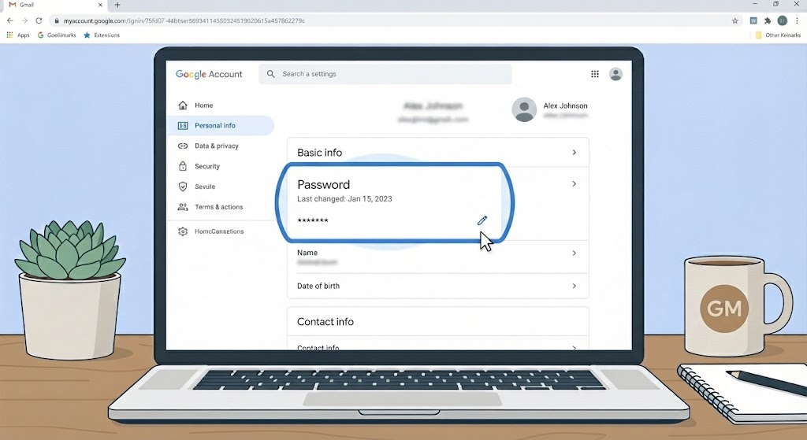

Slide 58
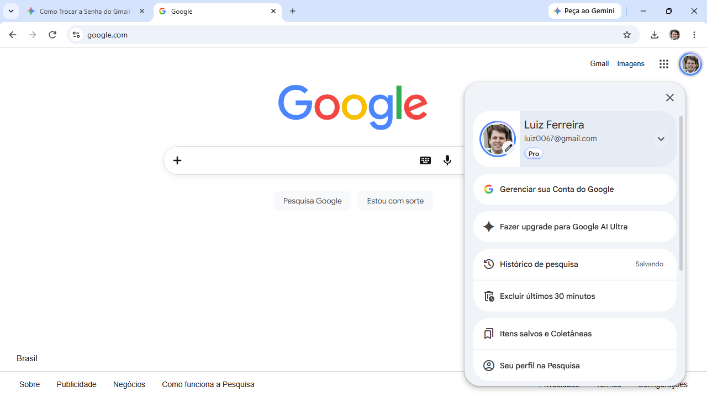

Slide 60
